Slide 1


Slide 2
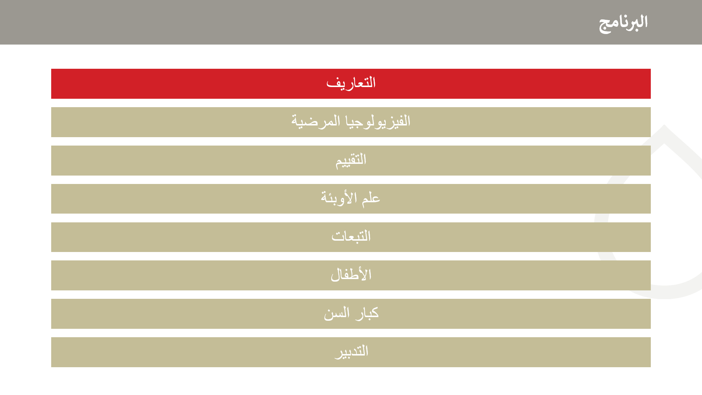

Slide 3
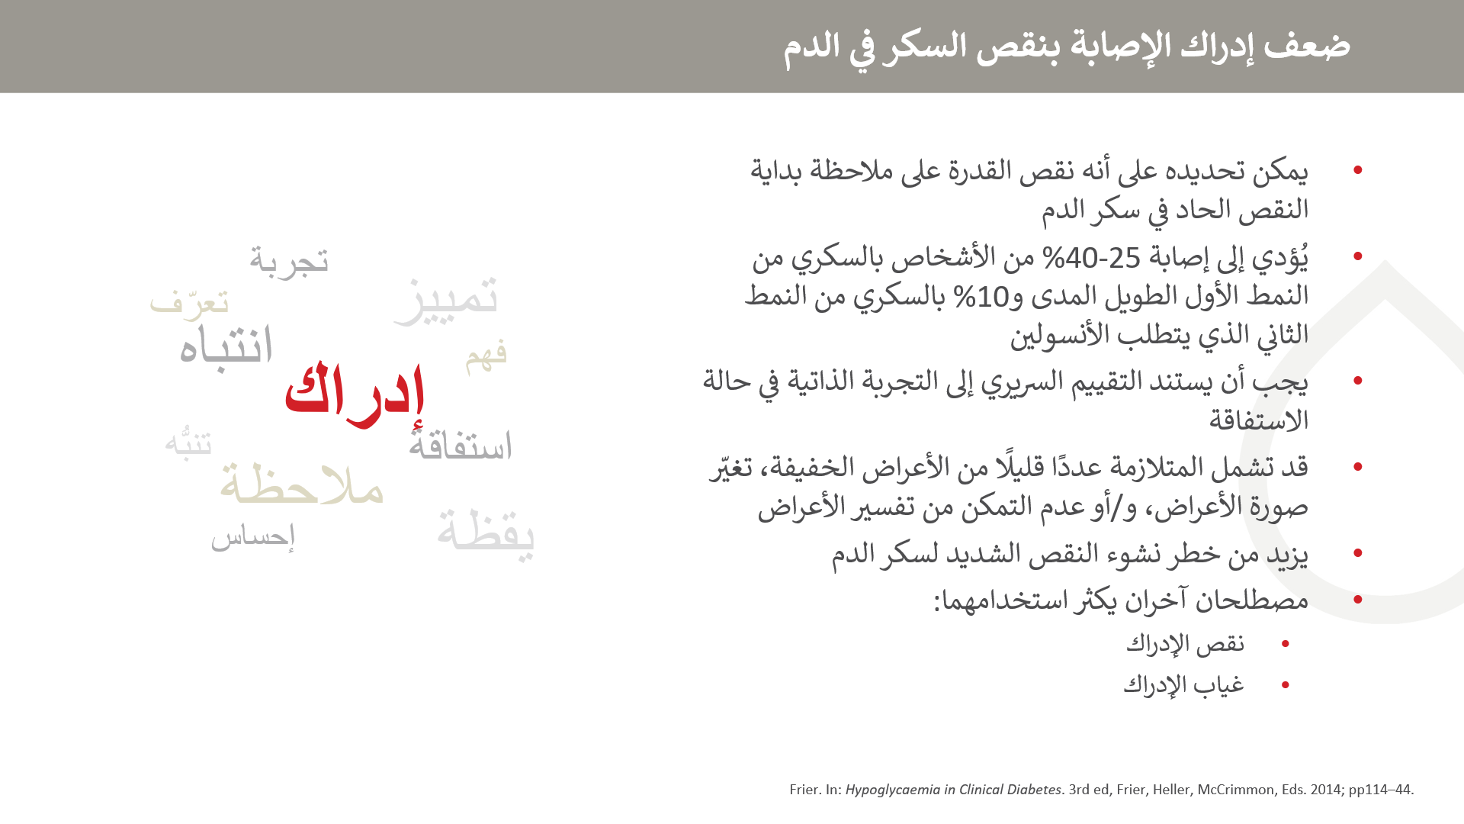

Slide 4


Slide 5
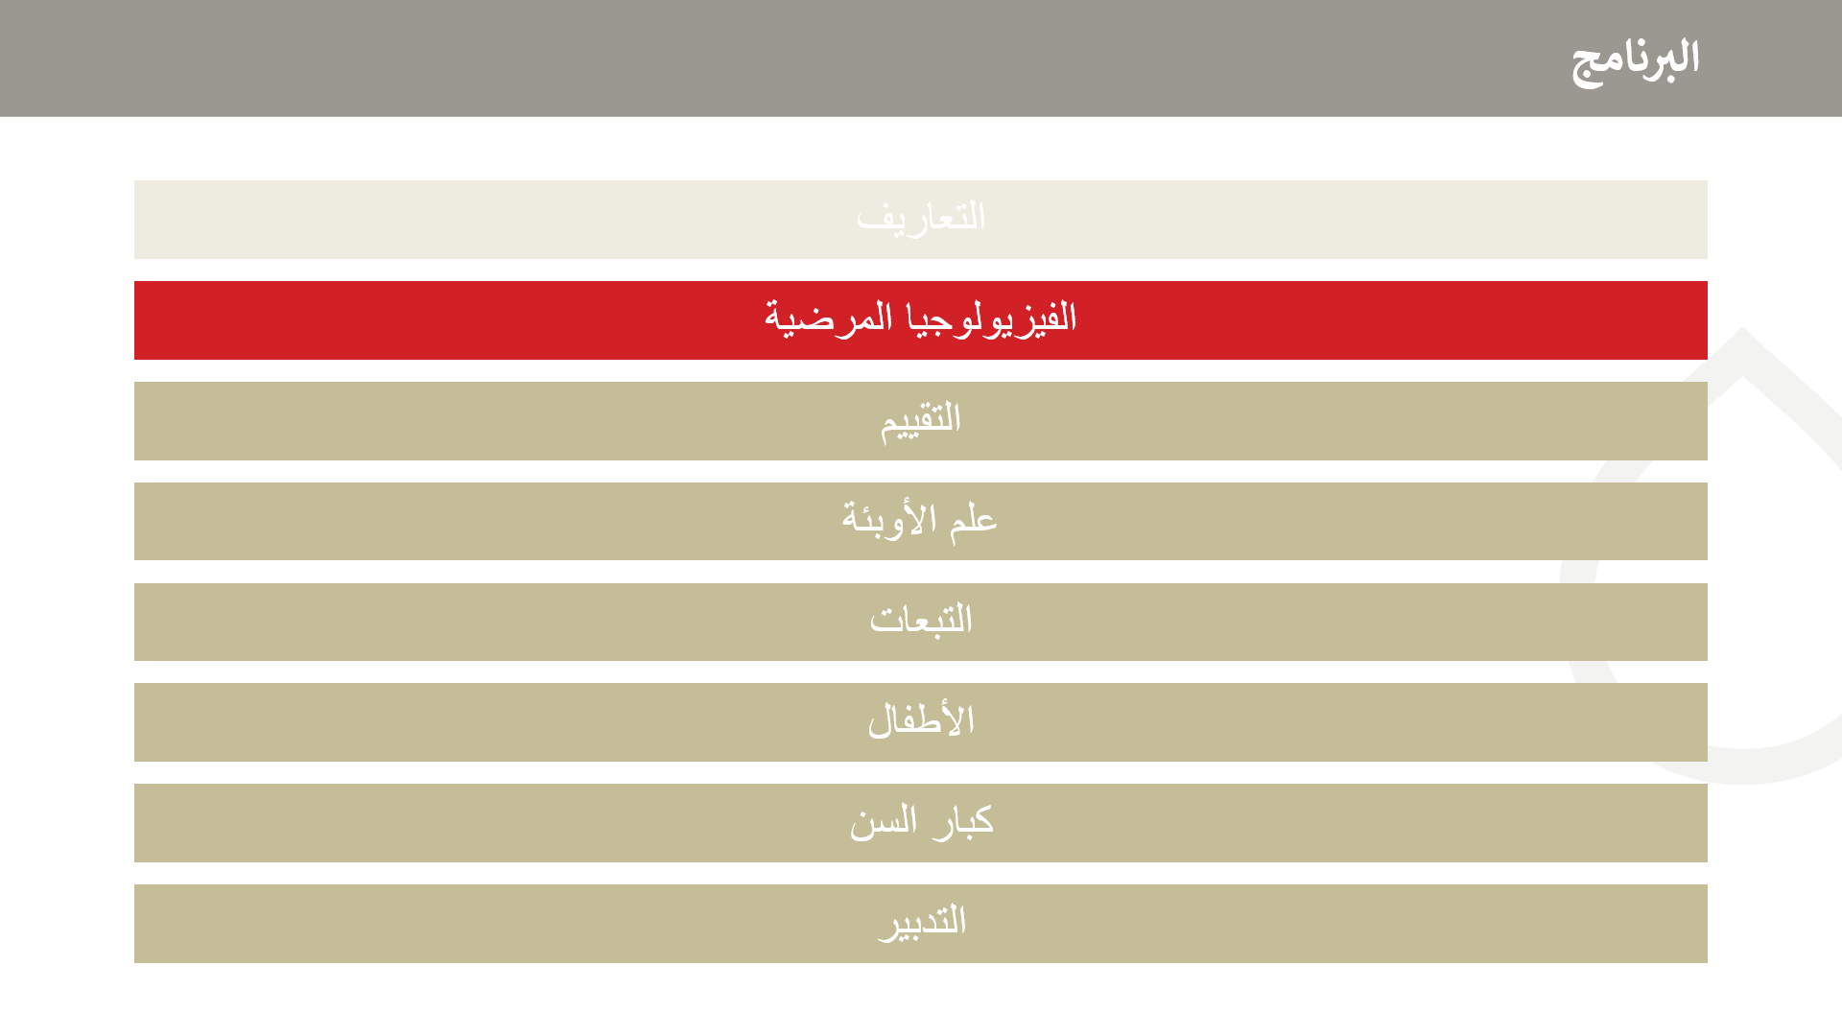

Slide 6
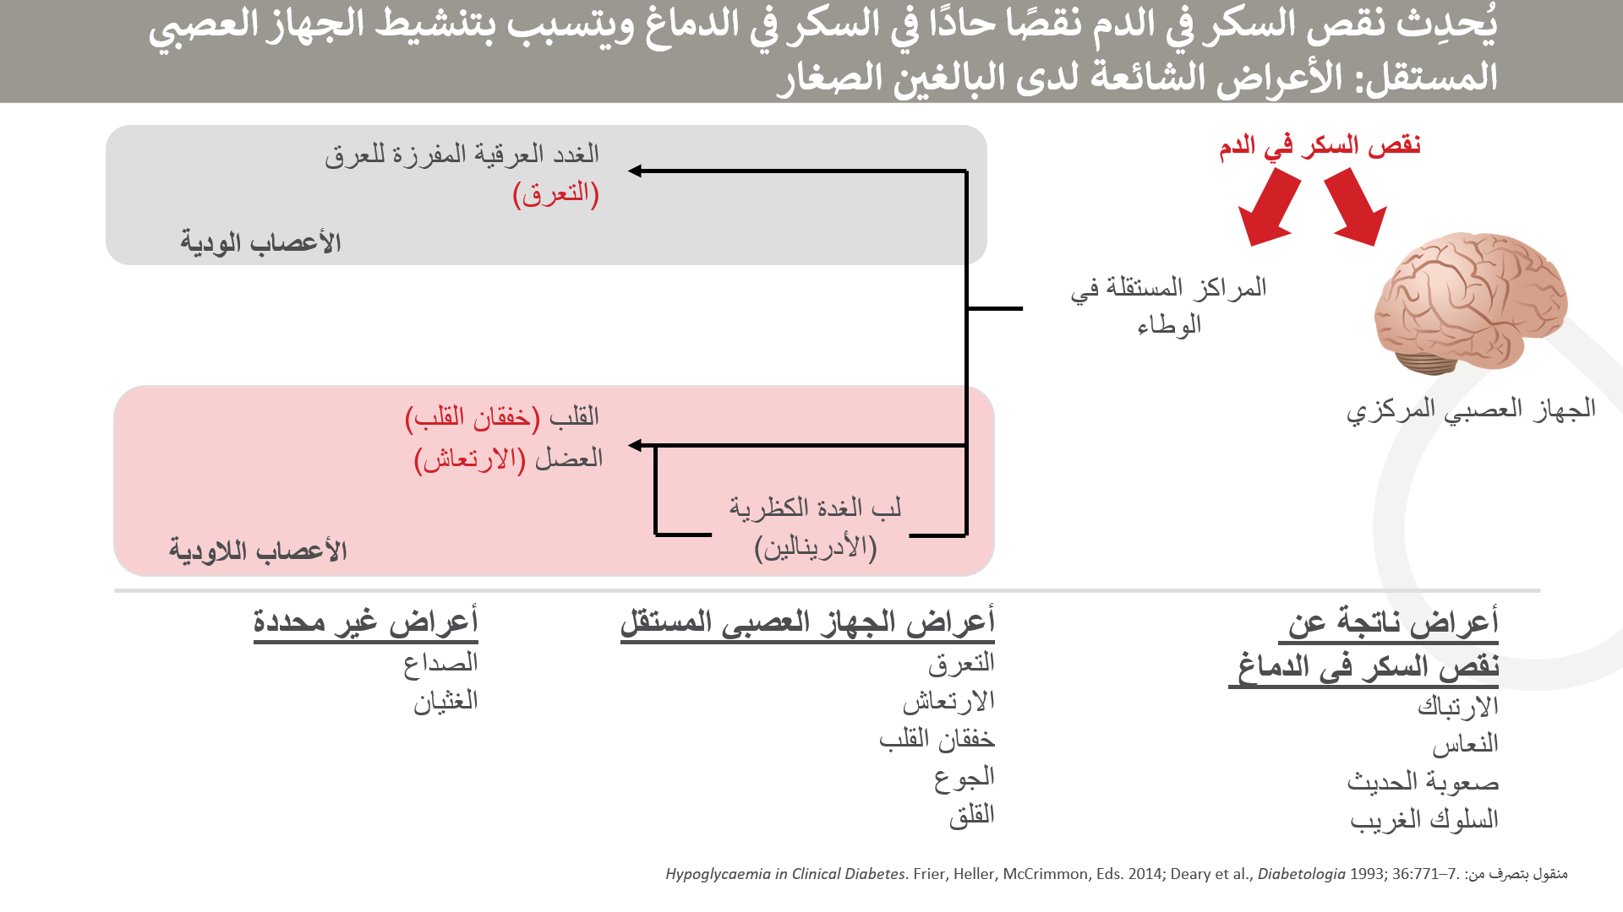

Slide 7
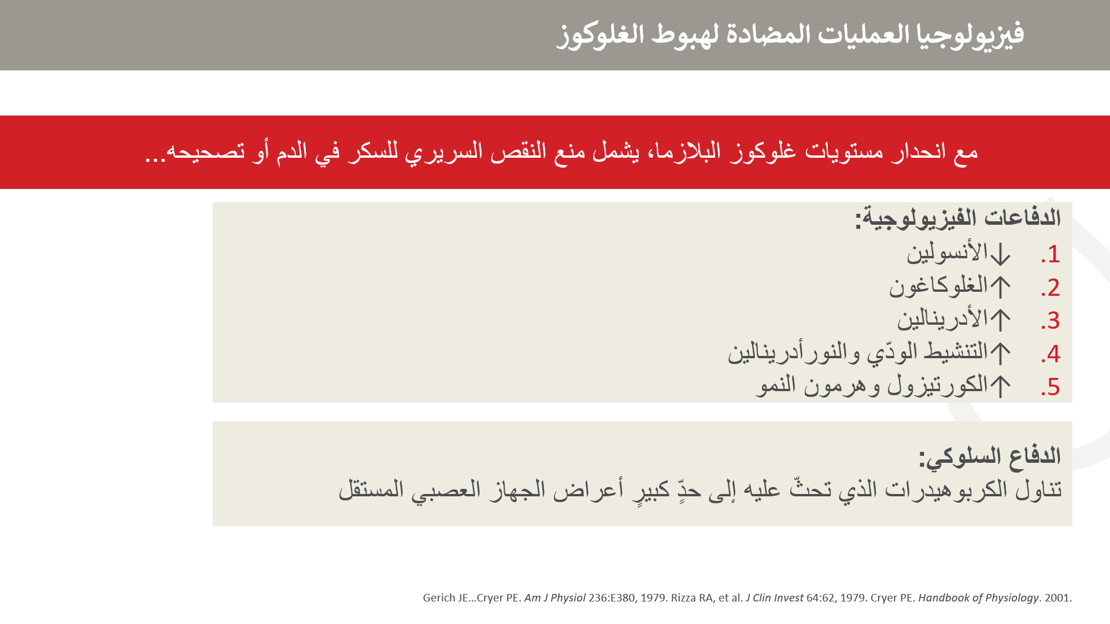

Slide 8
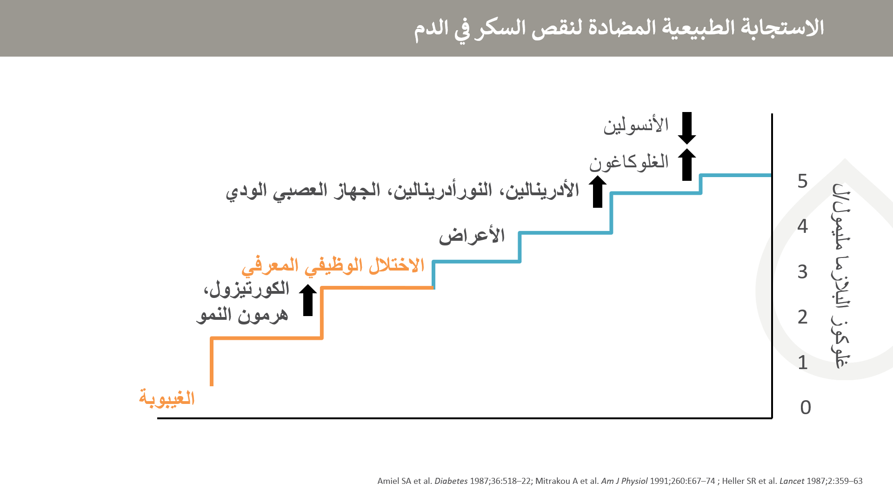
Notes:
تمت حيازة هذه البيانات حول المستويات التي تبدأ فيها الاستجابات لهبوط تركيز غلوكوز البلازما من خلال إحداث نقص مضبوط وبطيء الانحدار للسكر في الدم باستخدام تقنية تثبيت الأنسولين. وتم إنشاء فرط الأنسولين في الدم من خلال الحقن الوريدي للأنسولين، وبواسطة صورة الغلوكوز التي أنشأها الباحث باستخدام قياسات متواترة لغلوكوز البلازما بجانب سرير متلقي العلاج ومن خلال الحقن الوريدي للغلوكوز القابل للتعديل.^{1،2} وقد يحدث خلل معرفي أو غيبوبة عند الوصول إلى مستويات أعلى من الغلوكوز.
1. Amiel SA et al. Diabetes 1987;36:518–22;
2. Mitrakou A et al. Am J Physiol 1991;260:E67–74.

Slide 9
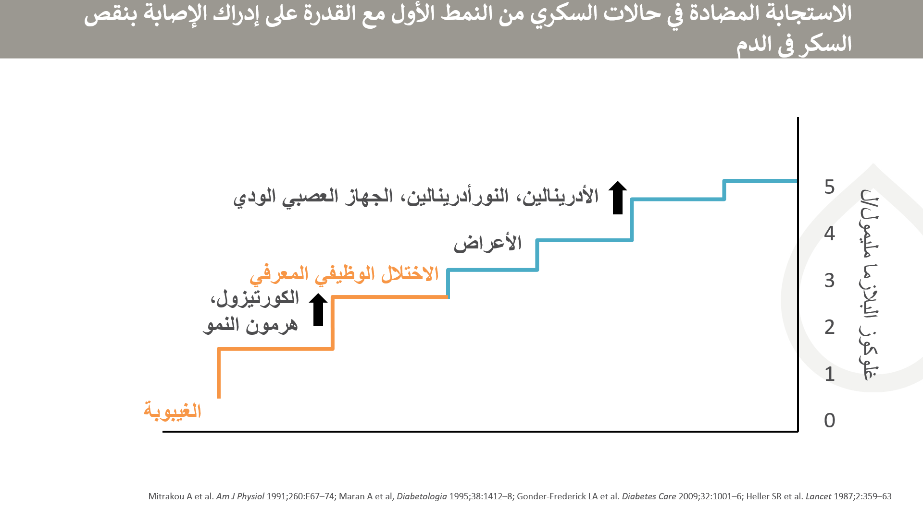
Notes:
في السكري الذي يتم علاجه بالأنسولين، يتم فقدان القدرة على خفض مستوى الأنسولين في الدورة الدموية استجابةً لهبوط غلوكوز البلازما. وفي سكري نقص الأنسولين، يتم فقدان القدرة على إفراز الغلوكاغون استجابةً لهبوط غلوكوز البلازما، ويُعتقَد أنّ هذه الحالة مرتبطة بفقدان الإشارة إلى انخفاض إفراز الأنسولين من خلية بيتا إلى خلية ألفا المفرِزة للغلوكاغون. وبالتالي، يصبح الخط الأول للدفاع هو الأدرينالين والاستجابات الودية وتطوير وإدراك أعراض نقص السكر في الدم المرتبطة بتنشيط الجهاز العصبي المستقل. ويمكن كشف الاعتلال المعرفي في الفحص الرسمي مع هبوط تركيز غلوكوز البلازما إلى ما دون 3 مليمول/ل (54 ملغم/دل). وتم اكتشاف ذلك في حالات النقص التجريبي للسكر في الدم وفي حالات نقص سكر الدم لدى الأفراد الذين يعيشون حياتهم بحرية ويعانون من سكري النمط الأول.

Slide 10
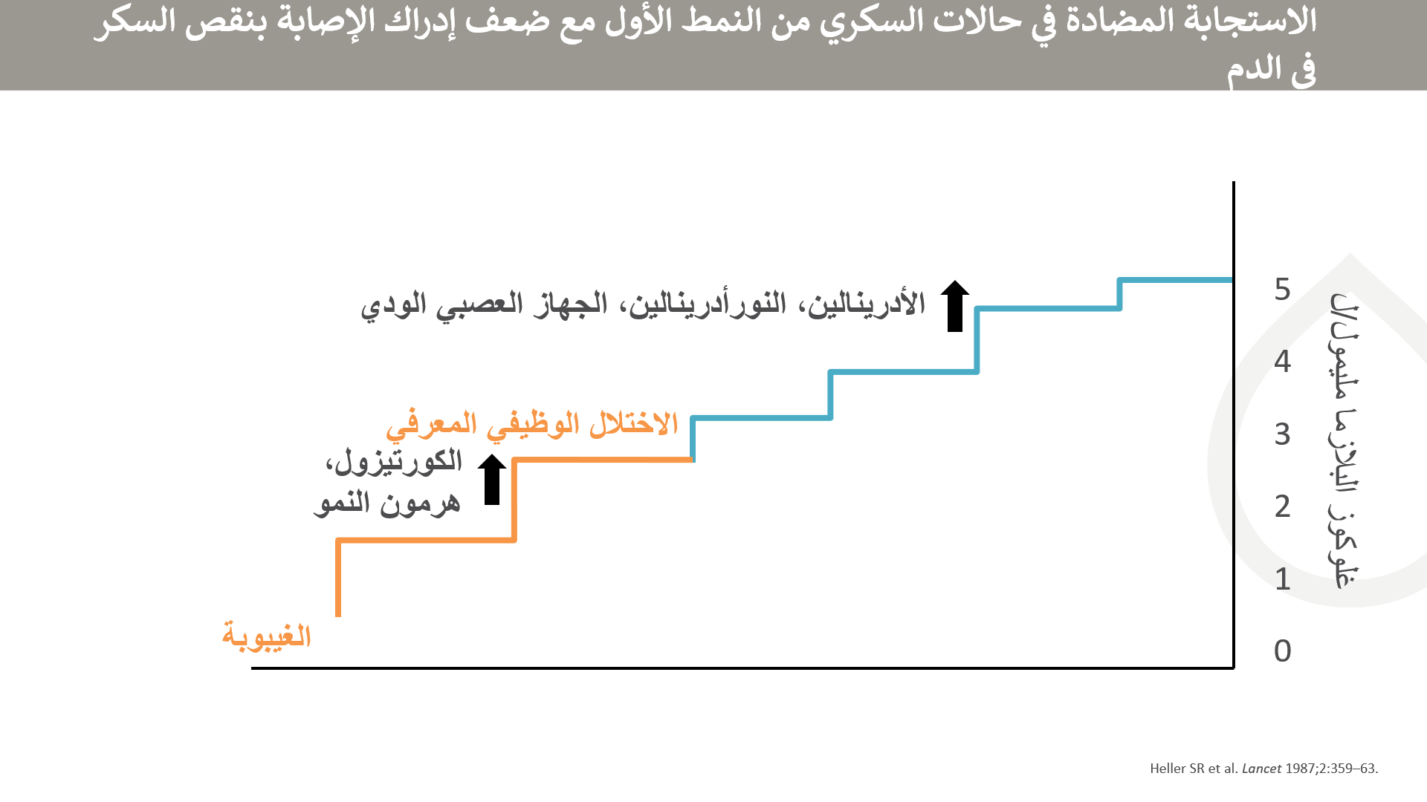
Notes:
لدى الأشخاص الذين يعانون من ضعف إدراك الإصابة بنقص السكر في الدم، تنتقل الاستجابات ضد نقص السكر في الدم إلى تركيزٍ للغلوكوز أدنى من التركيز ذي الصلة لدى الأشخاص ذوي الإدراك السليم، وأدنى من 3 مليمول/ل (54 ملغم/دل) حيث يبرز الاختلال الوظيفي المعرفي للمرة الأولى. كما تنخفض كثيرًا الاستجابة للضغط. ويرتبط ذلك بفقدان أعراض نقص السكر في الدم – فلدى الشخص الذي يختبر نقص السكر في الدم إدراك ذاتي ضعيف بشأن الحالة.

Slide 11
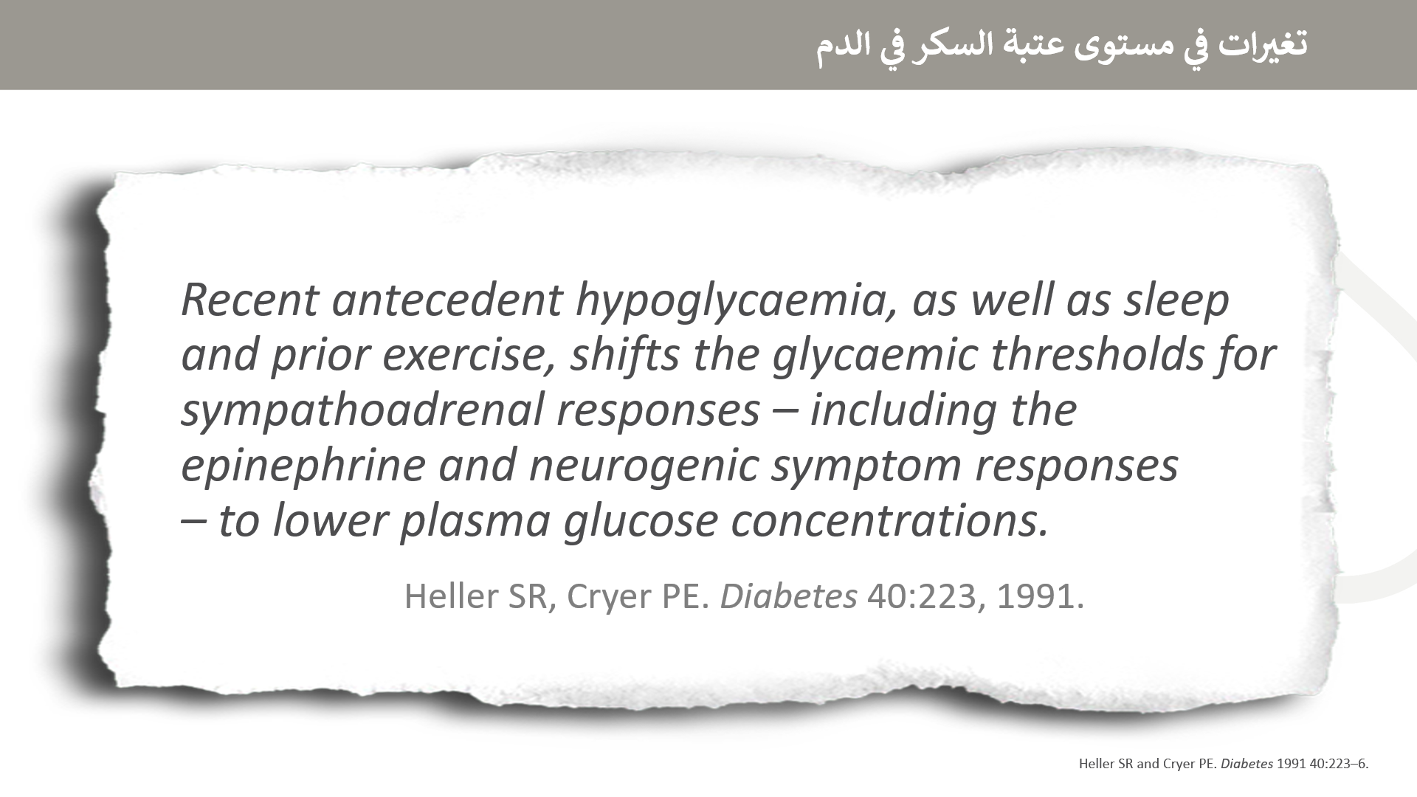

Slide 12


Slide 13
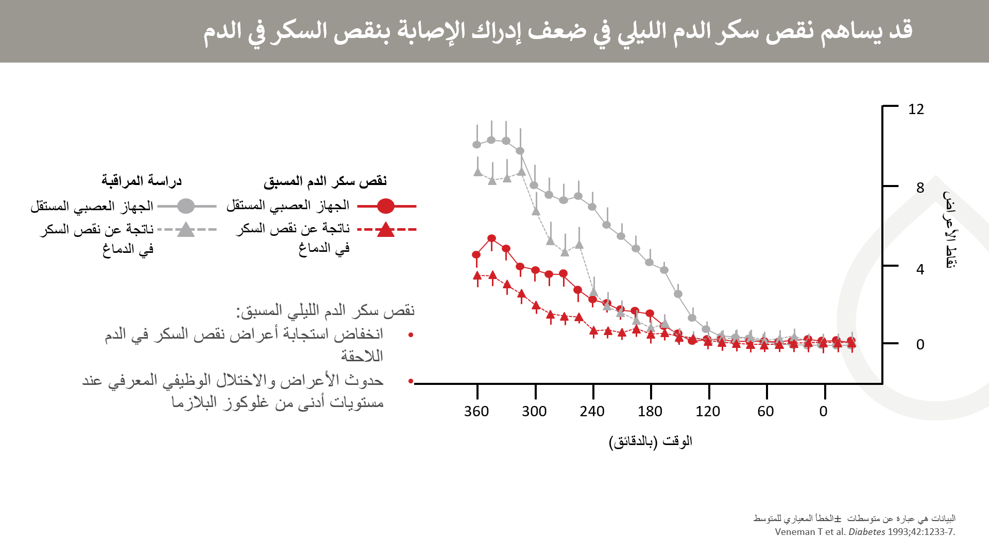
Notes:
تم إحداث نقص السكر في الدم (2.4 مليمول/ل) لدى 10 بالغين غير مصابين بالسكري في الصباح بعد:
سوائية سكر الدم في أثناء الليل (دراسة المراقبة)
ساعتَين من نقص سكر الدم العديم الأعراض في أثناء الليل (غلوكوز البلازما: 2.4 مليمول/ل)
رفعَ نقص سكر الدم الليلي العديم الأعراض مستوى العتبة، وخفف أعراض الجهاز العصبي المستقل والأعراض الناتجة عن نقص السكر في الدماغ، واستجابات الهرمونات المضادة، والاختلال الوظيفي المعرفي في خلال نقص السكر في الدم.

Slide 14
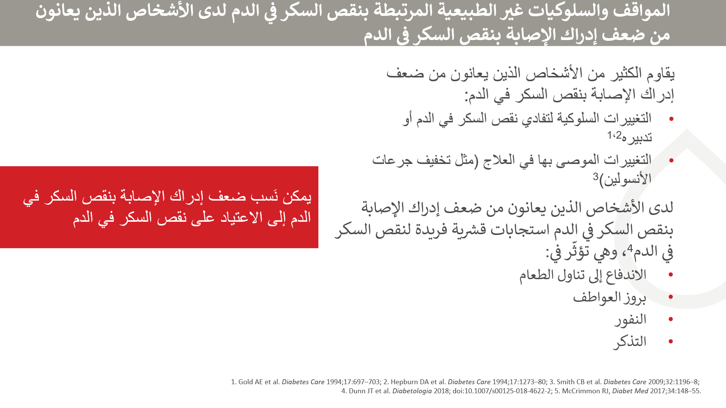

Slide 15
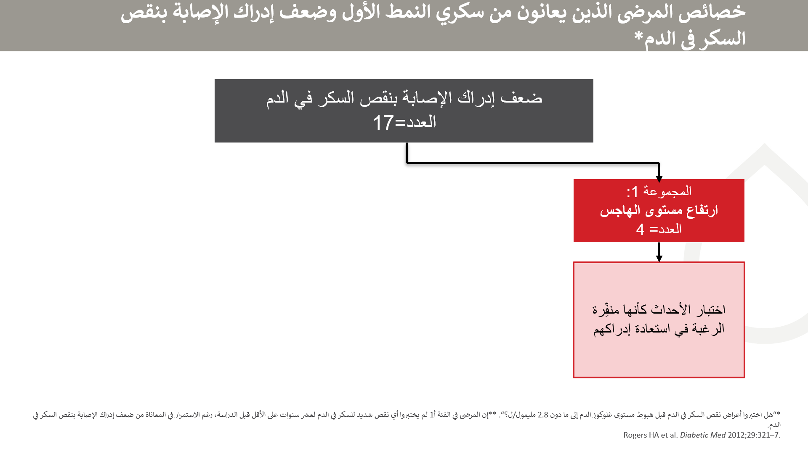
Notes:
إن الأشخاص الذين يعانون من سكري النمط الأول وضعف إدراك الإصابة بنقص السكر في الدم شاركوا في مقابلات شبه منظمة لاستكشاف تصوراتهم وتجاربهم حول حالتهم. واندرجت الأجوبة ضمن مجموعة ينخفض فيها الهاجس وأخرى يرتفع فيها الهاجس. فأعلن المجيبون المنتمون إلى مجموعة مستوى الاهتمام العالي أنّ نوبات نقص السكر في الدم مخيفة ومعيقة ومحرجة اجتماعيًّا. وأدركوا الحاجة إلى التصرف لاستعادة الإدراك أو تقليص ضعف الإدراك أو منعه أو التخلص منه.

Slide 16
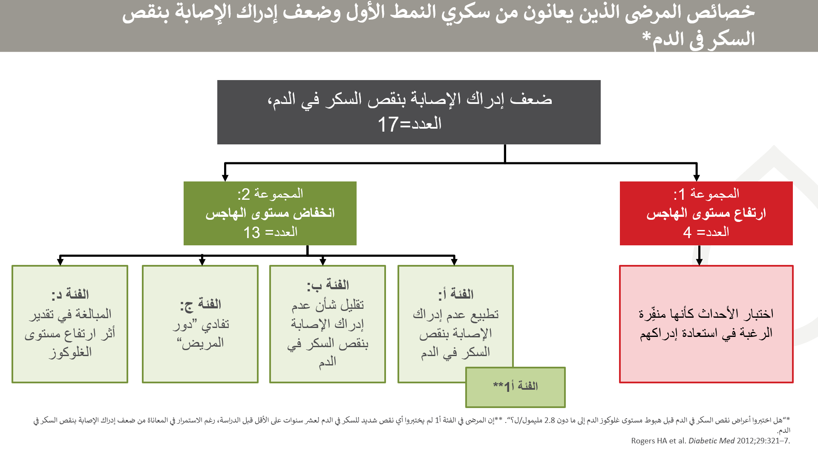
Notes:
أبدت أغلبية المرضى مستوًى أدنى من الاهتمام أو الاندفاع لمعالجة مسألة ضعف الإدراك. ويمكن تقسيم أسباب قلة الاهتمام إلى 4 فئات.
أ: رأى المجيبون أن نقص السكر في الدم هو جزء طبيعي من الإصابة بالسكري. ولم يختبر بعض المجيبين نقص السكر في الدم طوال 10 سنوات على الأقل قبل استطلاع الرأي، لذا تم تصنيفهم ضمن الفئة أ1.
ب: قلل المجيبون من شأن تأثيرات نقص السكر في الدم، أو شعروا بأنه بإمكانهم إتمام الوظائف بمعدّل غلوكوز في الدم يساوي 3 مليمول/ل، أو اعتقدوا أنهم لن بختبروا نوبة حادة لنقص السكر في الدم.
ج: اعتقد المجيبون أن معالجة نقص سكر الدم العديم الأعراض أمرٌ مزعج، ولم يريدوا توخي الحذر الشديد في تدبير السكري الذي يعانون منه.
د: أبدى المجيبون تخوفًا أكبر من الإصابة بفرط السكر في الدم، فشددوا على القلق من تطوير المضاعفات المرتبطة بفرط السكر في الدم.

Slide 17
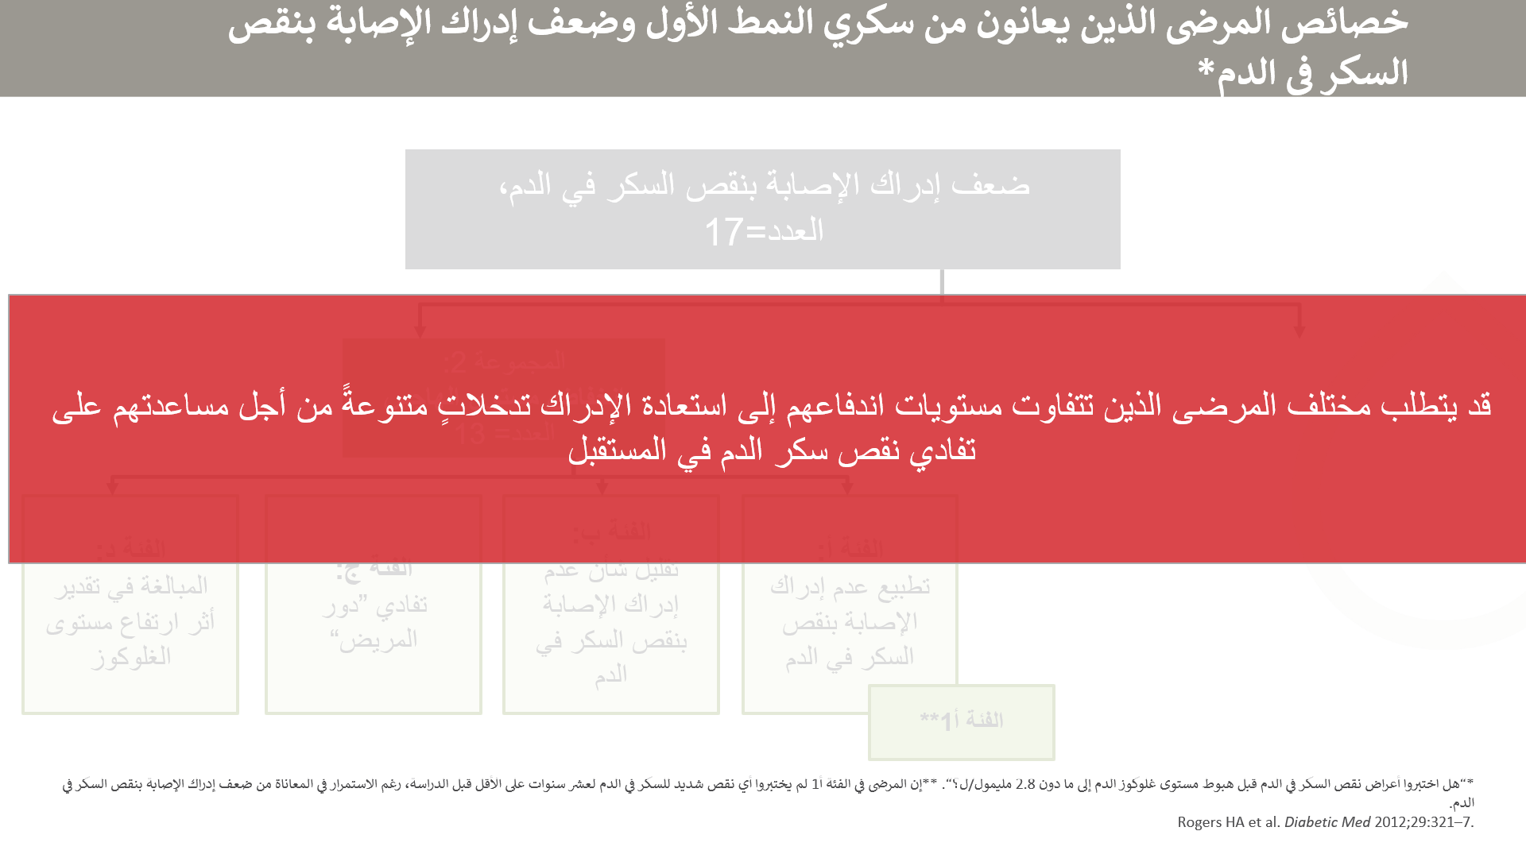

Slide 18
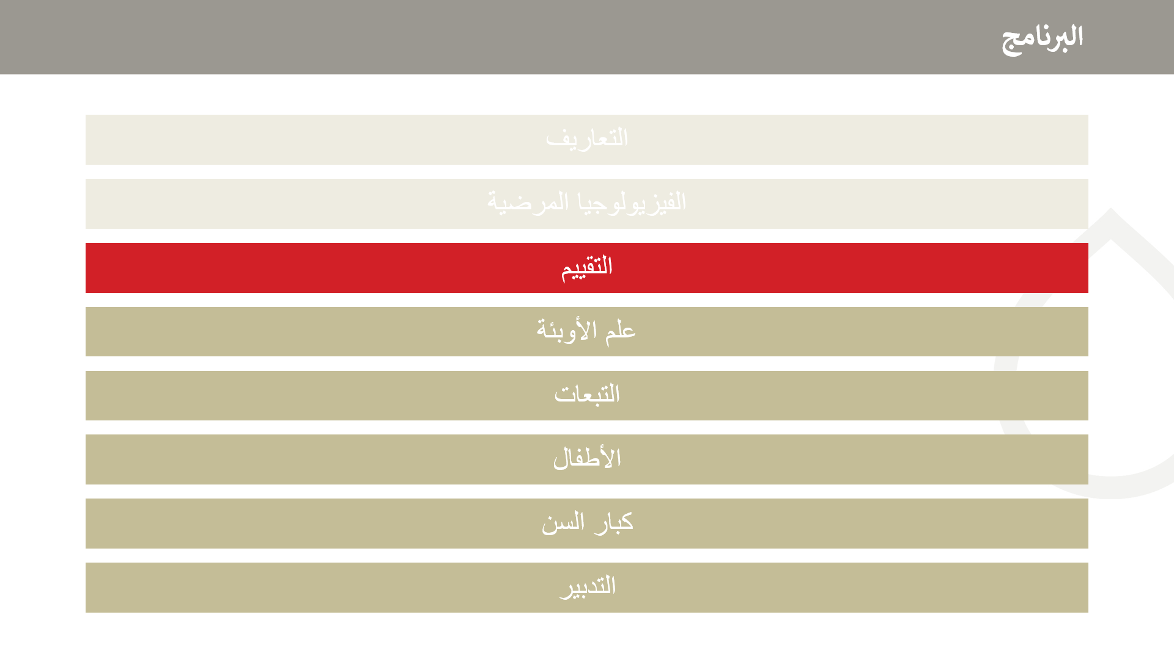

Slide 19
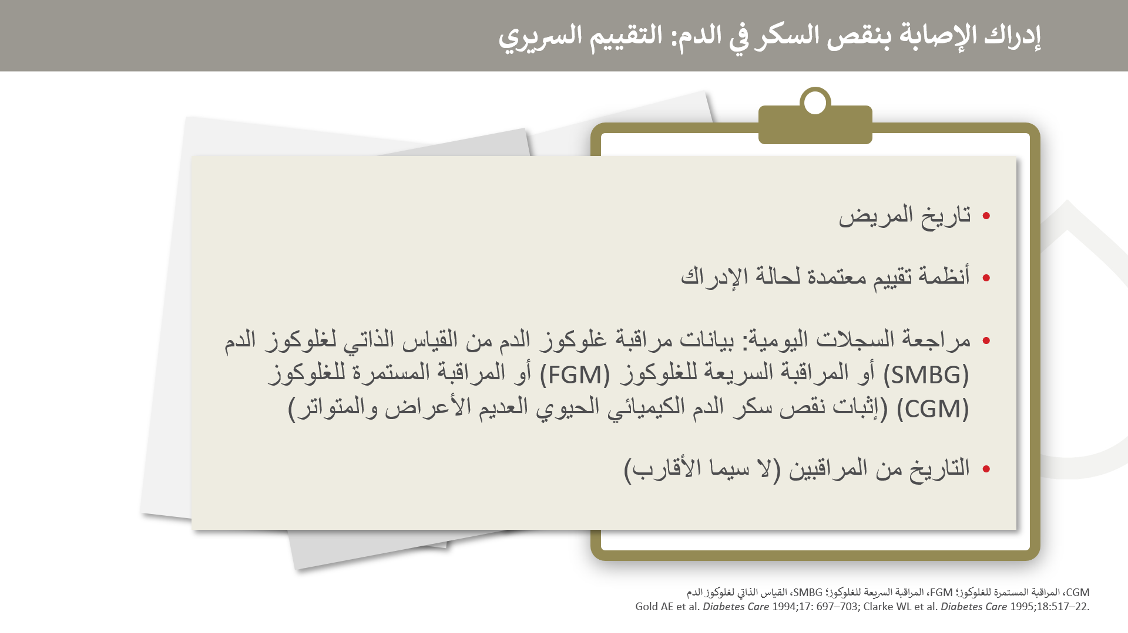
Notes:
هذه بعض الأدوات والموارد التي يمكن استخدامها لقياس إدراك الإصابة بنقص السكر في الدم.

Slide 20


Slide 21
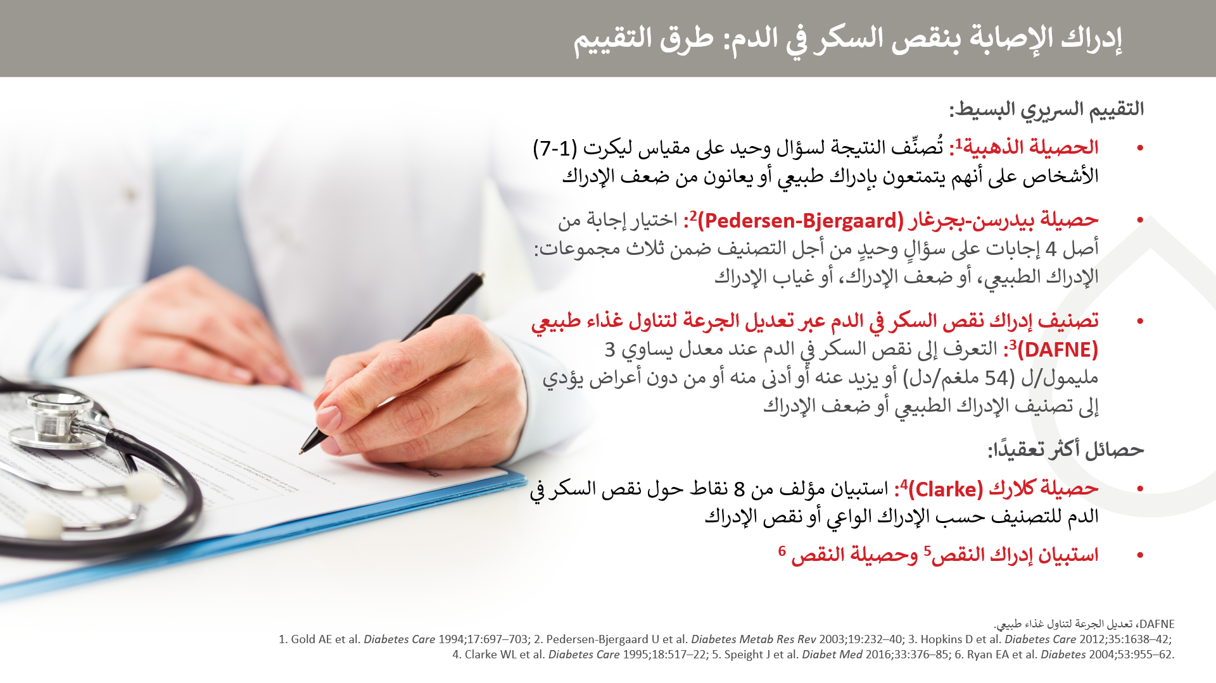
Notes:
يمكن استخدام الحصيلة الذهبية وحصيلة بيدرسن-بجرغار (Pedersen-Bjergaard) بشكلٍ سريعٍ، وتمّ إثبات ارتباطهما بخطر النقص الحاد في سكر الدم، لكنهما ذاتيان.
تتسم أداة تعديل الجرعة لتناول غذاء طبيعي (DAFNE) بالمزيد من الموضوعية من خلال طلب الحصول على تركيز الغلوكوز الذي يؤدي انخفاضه إلى إدراك الشخص للنقص في سكر الدم.
يتطلب كلٌّ من حصيلة كلارك (Clarke) واستبيان إدراك النقص وحصيلة النقص تسجيل النتائج من قبل مختص في مجال الرعاية الصحية، لكن يعطي كلّ منها معلومات إضافية. وتشمل حصيلة كلارك (Clarke) تواتر نوبات النقص الحاد في سكر الدم فتقيس بالتالي أكثر من مجرد الإدراك.

Slide 22
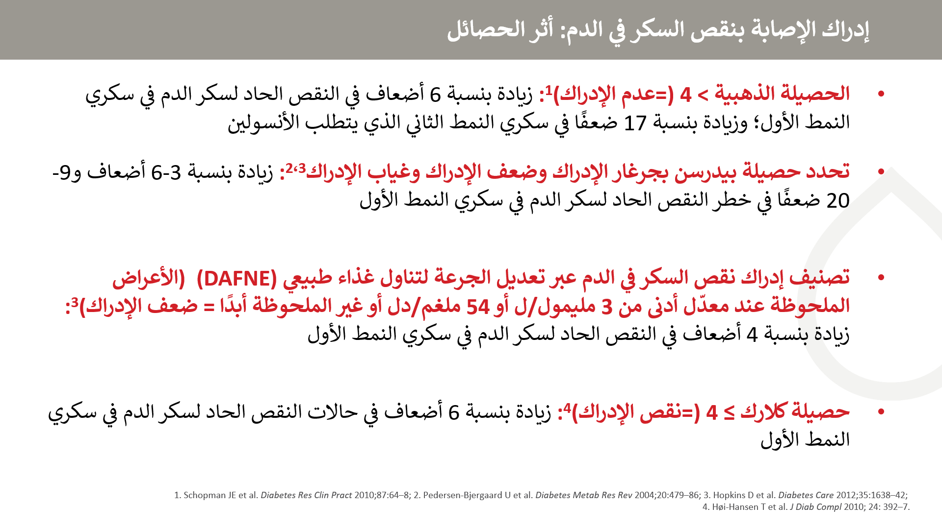
Notes:
يُشار إلى اختلاف المصطلحات بين الطرق. فيمكن مقارنة ضعف الإدراك في تصنيف الحصيلة الذهبية بغياب الإدراك في حصيلة بيدرسن-بجرغار ونقص الإدراك في حصيلة كلارك.

Slide 23
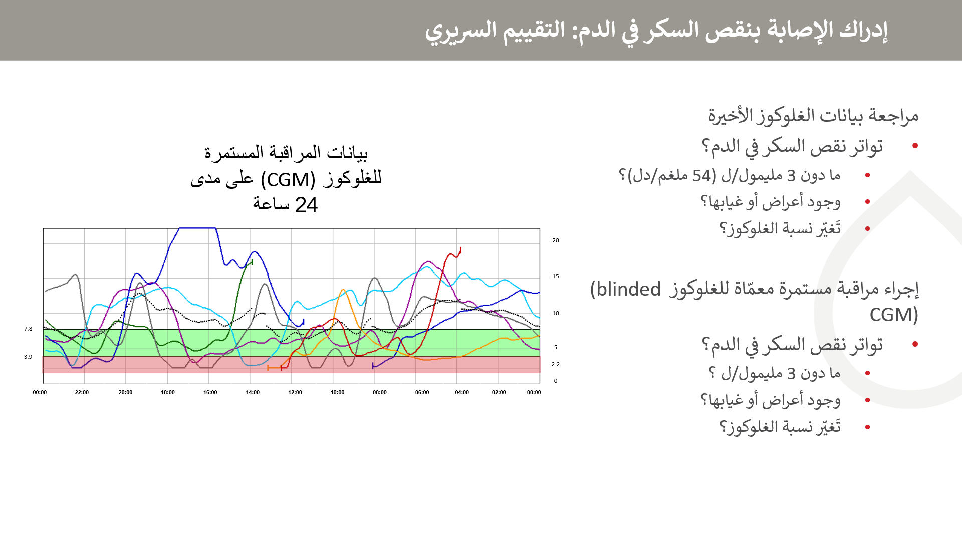
Notes:
تُظهر الصورة تَغيّر نسبة الغلوكوز على مدى 24 ساعة، طوال أسبوعٍ من المراقبة المستمرة للغلوكوز (CGM). ويمثّل كل لون من ألوان الخطوط يومًا واحدًا. وتشير المساحة الخضراء إلى المدى الطبيعي لنسبة السكر في الدم، فيما تشير المساحة الحمراء إلى نقص السكر في الدم. وفي خلال الأسبوع، يمكن ملاحظة حدوث نقص في سكّر الدم عدة مرات.

Slide 24
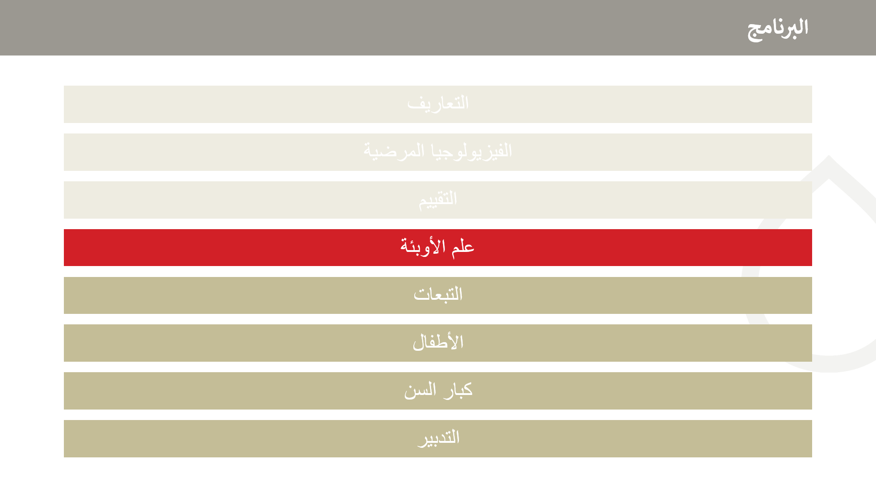

Slide 25


Slide 26
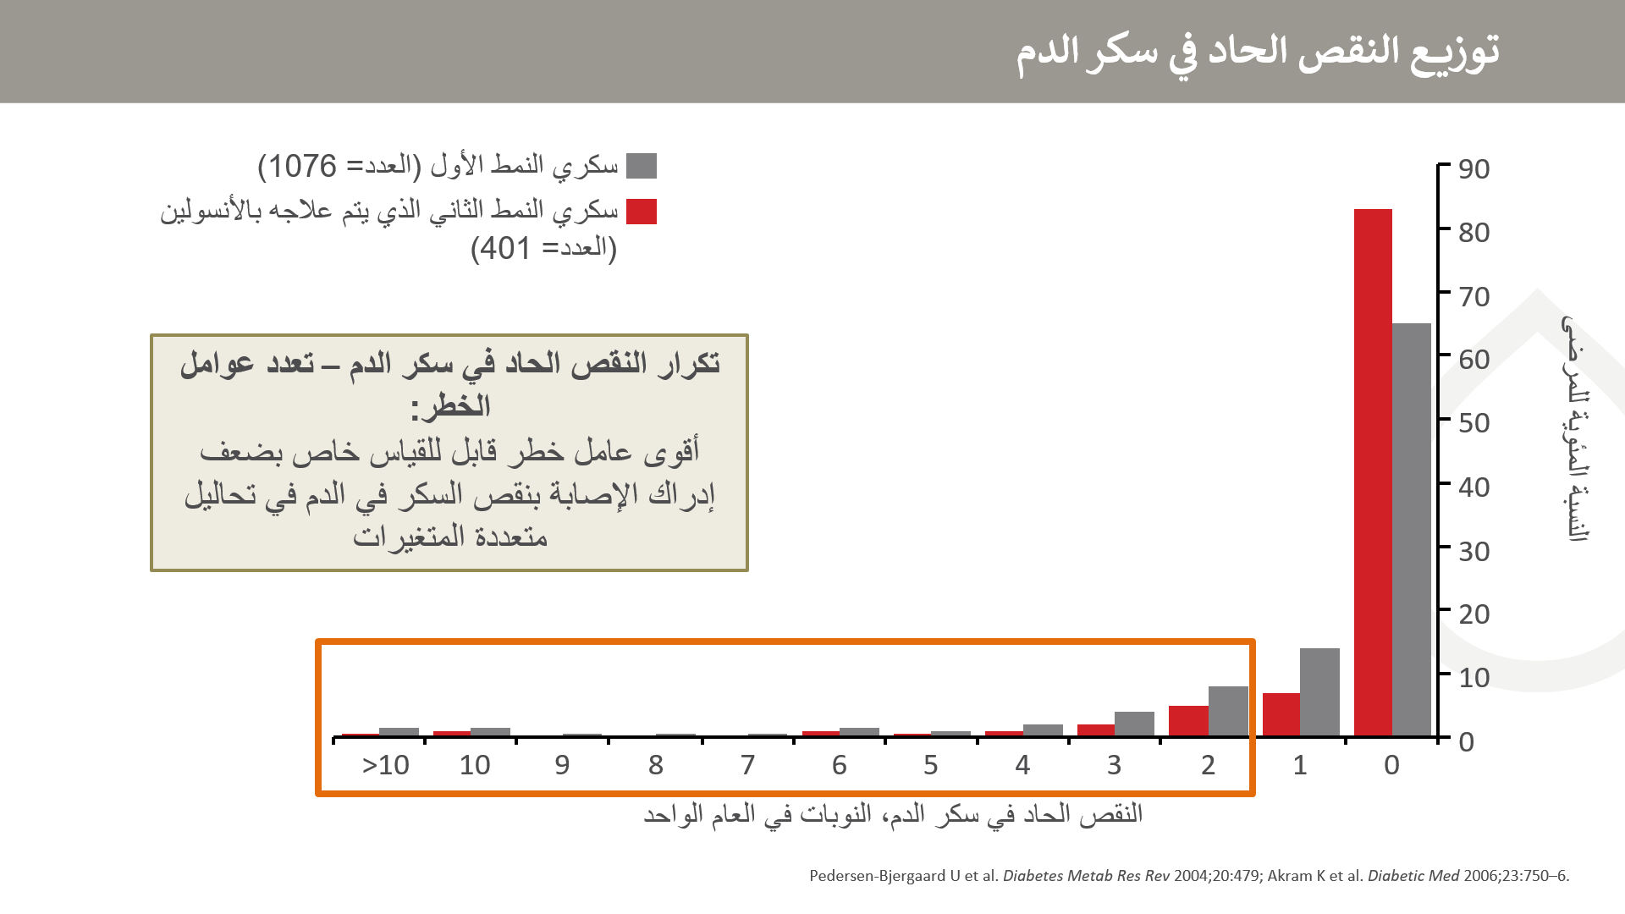
Notes:
وصفت البيانات دراسة استقصائية مقطعية ومتعددة المراكز دانماركية-بريطانية أُجريت على التوالي على 1076 شخصًا من المرضى البالغين المصابين بالسكري السريري من النمط الأول الذين أنجزوا استبيانًا مفصلًا حول نقص السكر في الدم والمسائل ذات الصلة.
بلغَ معدّل النقص الحاد في سكر الدم العام السابق 1.3 نوبة لكل سنة مريض، وأفاد 36.7% من الأفراد عن النوبات. وما جعل التوزيع غير متناسب إلى حدٍّ كبيرٍ هو حيازة 5% من الأفراد على نسبة 54% من كافة النوبات. وعانى معظم المرضى الذين أُصيبوا بعدة نوبات للنقص الحاد في سكر الدم من ضعف الإدراك. فكان ضعف الإدراك العامل الأقوى القابل للقياس الذي طرح خطر تكرر حدوث النقص الحاد في سكر الدم.

Slide 27
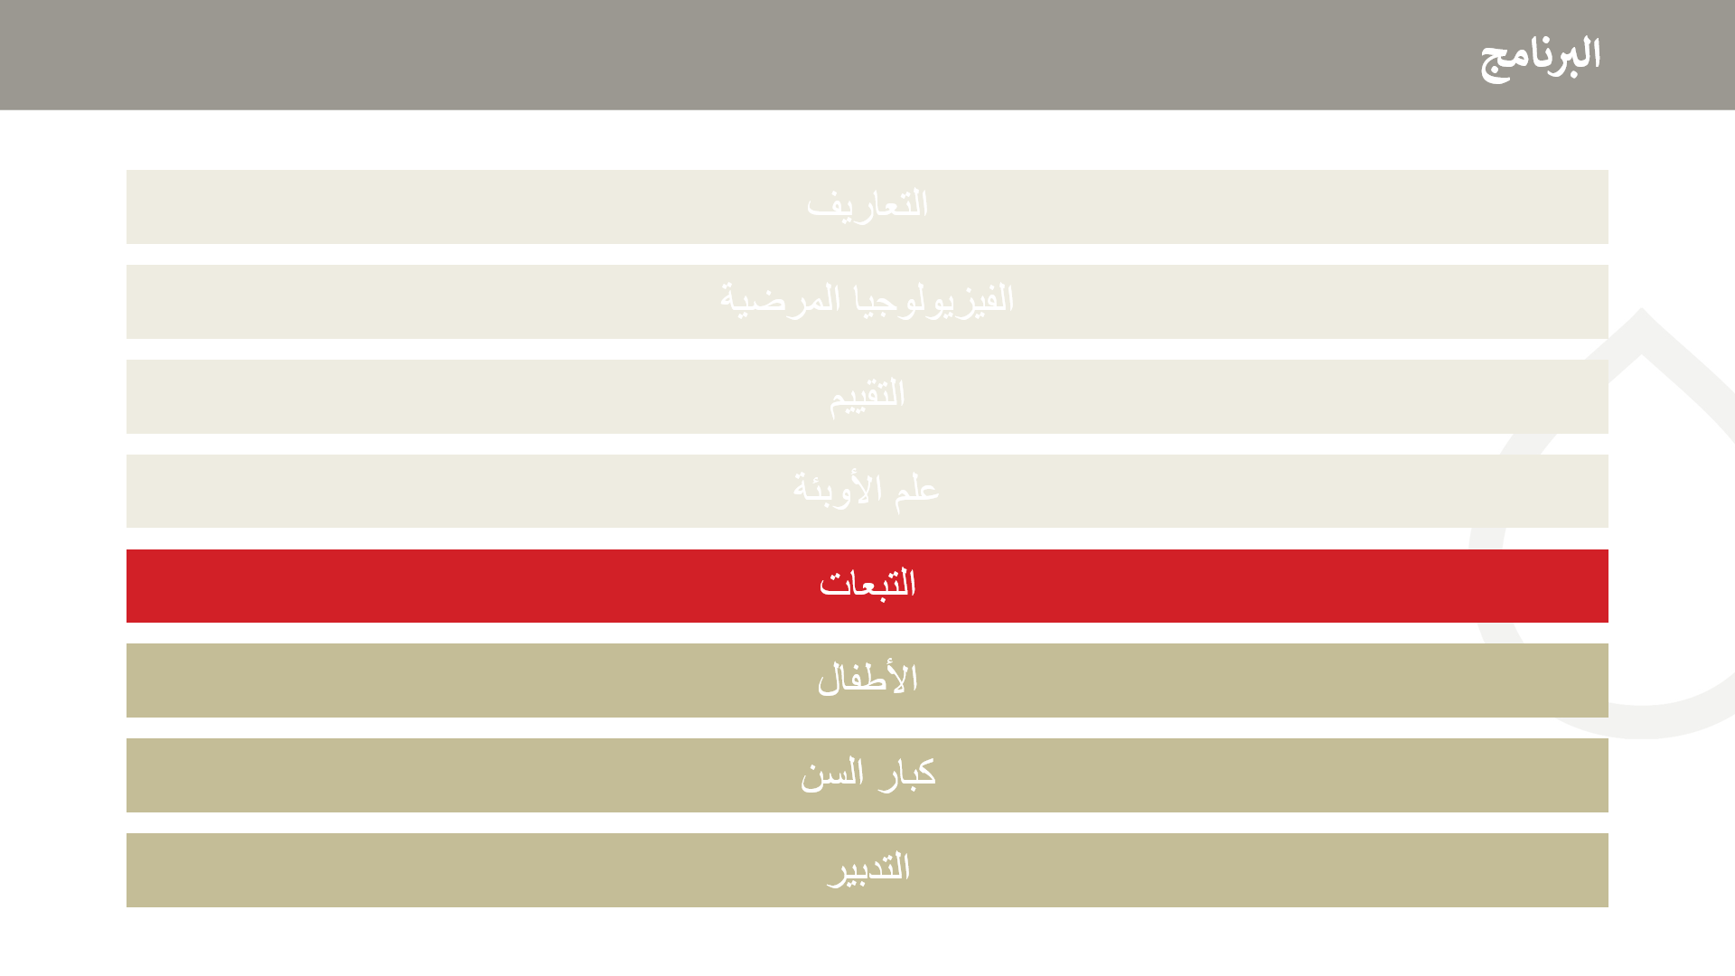

Slide 28
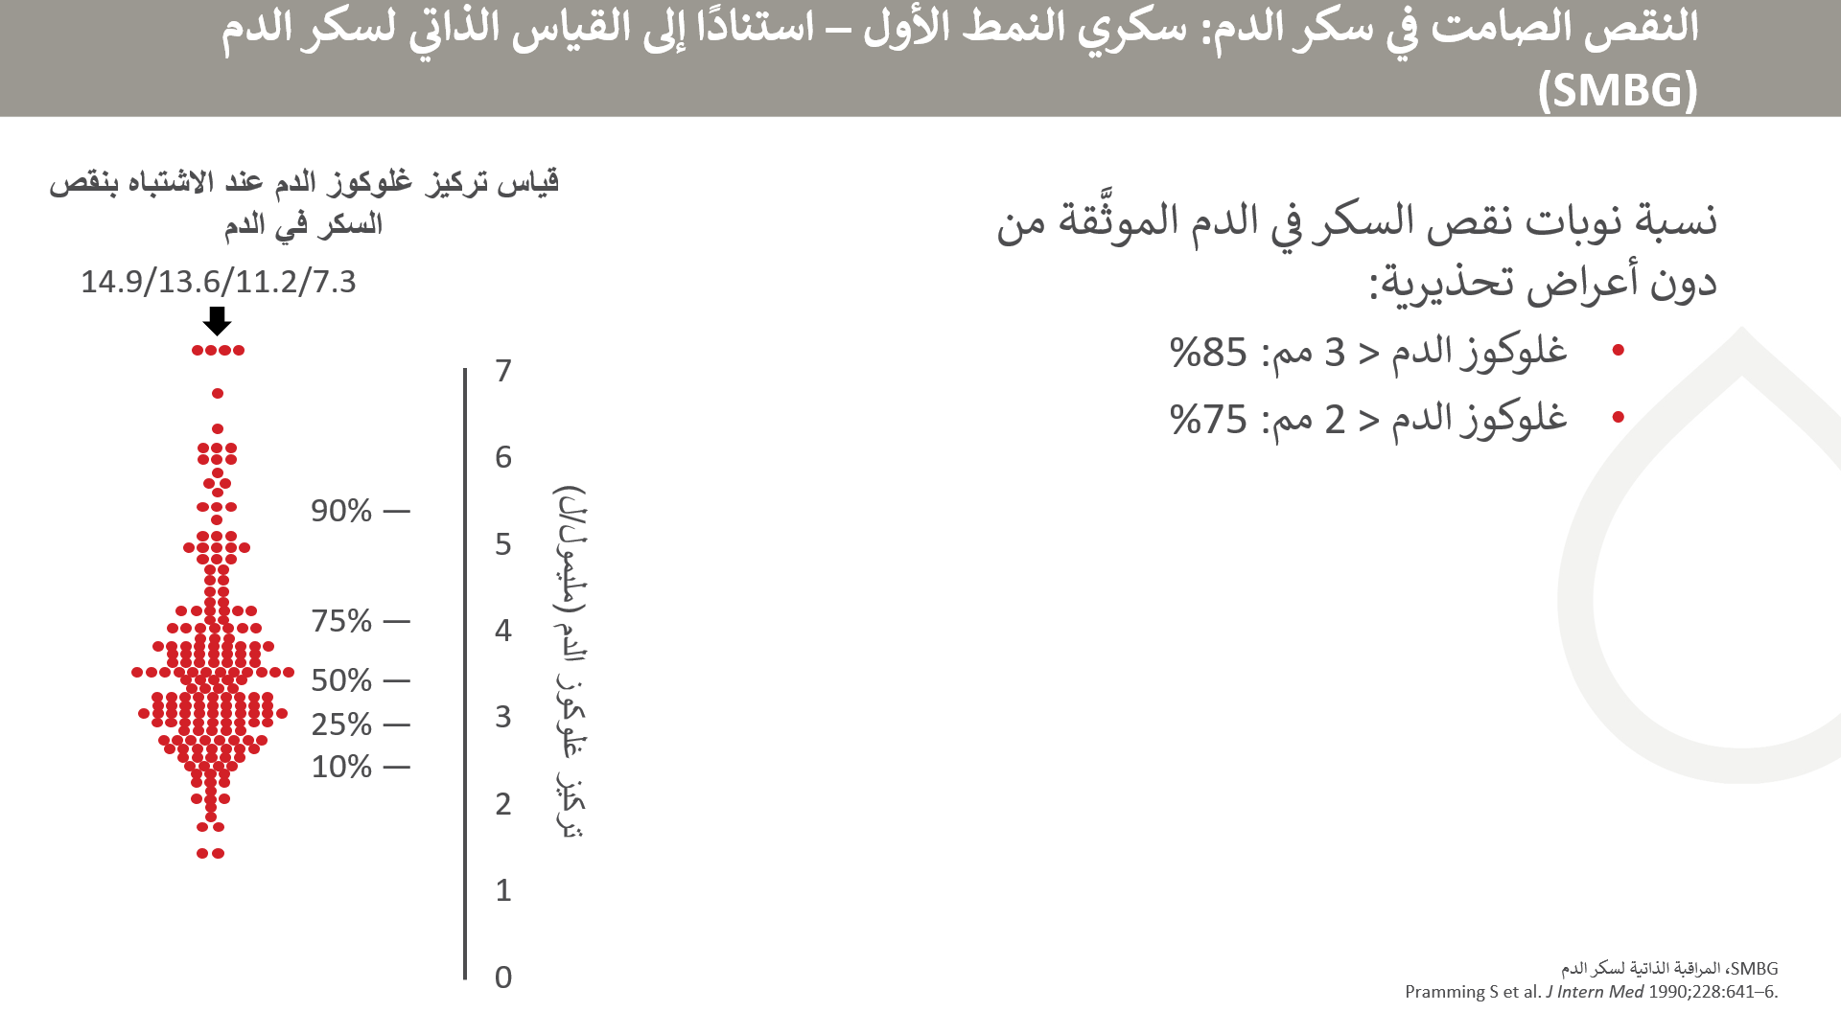
Notes:
جمعَ 66 مريضًا سمات يومية مؤلفة من 7 نقاط لغلوكوز الدم في المنزل على مدى ثلاثة أيام متتالية، ثم مرة في الأسبوع على مدى ثلاثة أسابيع.
أشار المرضى إلى ما إذا كانوا يشعرون بنقص السكر في الدم في أوقات أخذ العينات، وجمعوا عينات إضافية إذا شعروا بنقص السكر في الدم في أي وقت من فترة الدراسة. ويصوّر الرسم البياني إلى اليسار تركيز غلوكوز الدم الذي شعر في خلاله المريض بنقص السكر في الدم.
عندما كان تركيز غلوكوز الدم أدنى من 2 مم، لم يختبر 75% من المرضى أعراض نقص السكر في الدم. وعندما كان التركيز أدنى من 3 مم، لم يختبر 85% منهم الأعراض، ما يشير إلى عدم إمكانية الاعتماد على نقص السكر في الدم المصحوب بالأعراض كمؤشر لنقص سكر الدم الكيميائي الحيوي.

Slide 29
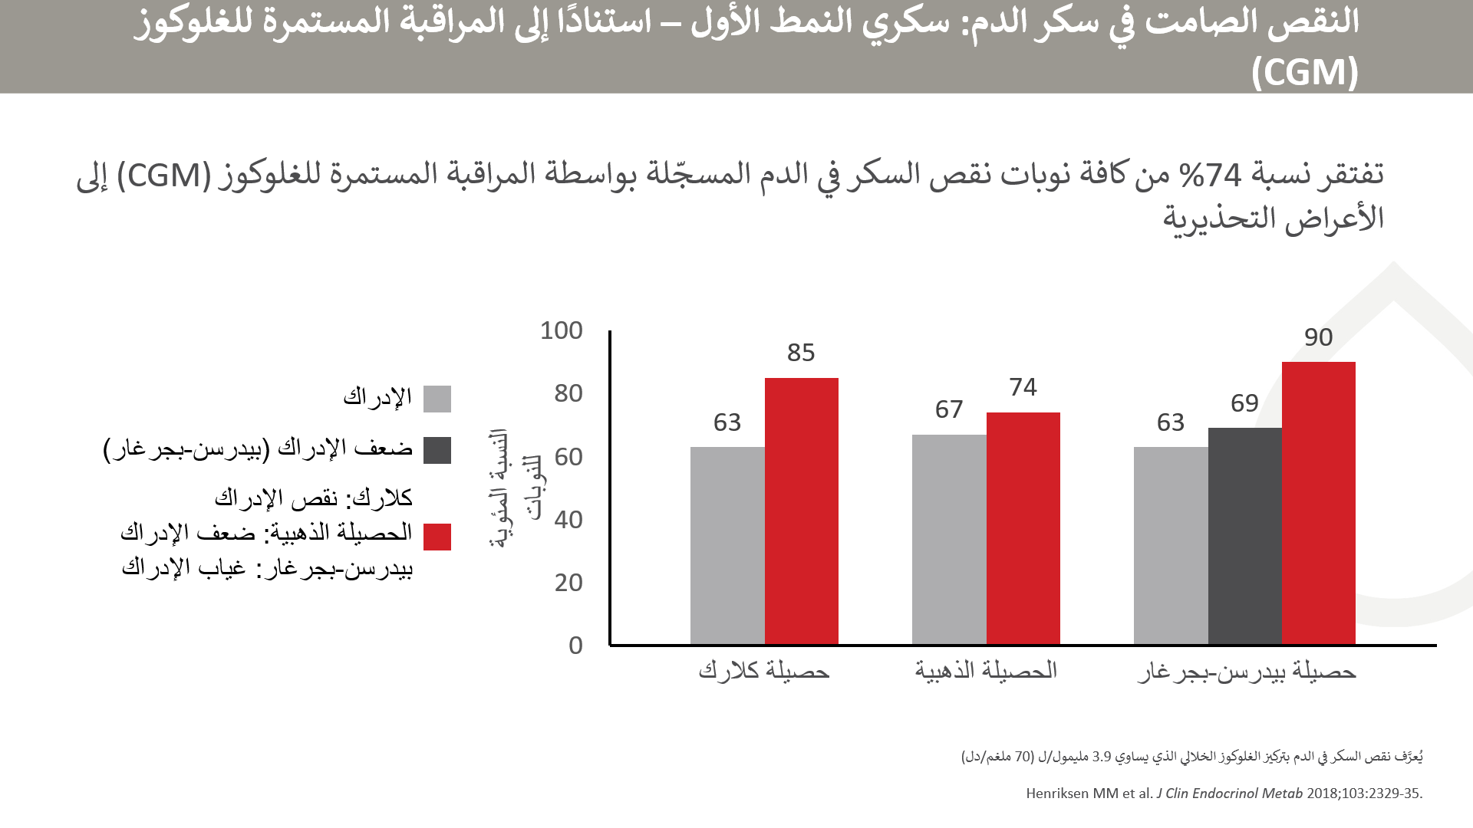
Notes:
تمت مراقبة 153 مريضًا يعانون من سكري النمط الأول بواسطة المراقبة المستمرة للغلوكوز (CGM) على مدى 7 أيام بحيث قام المرضى بتسجيل أعراض نقص السكر في الدم.
كانت نسبة 74% من كافة النوبات عديمة الأعراض.
حظي نقص سكر الدم العديم الأعراض بحصة أكبر لدى المرضى الذين يعانون من ضعف الإدراك.

Slide 30
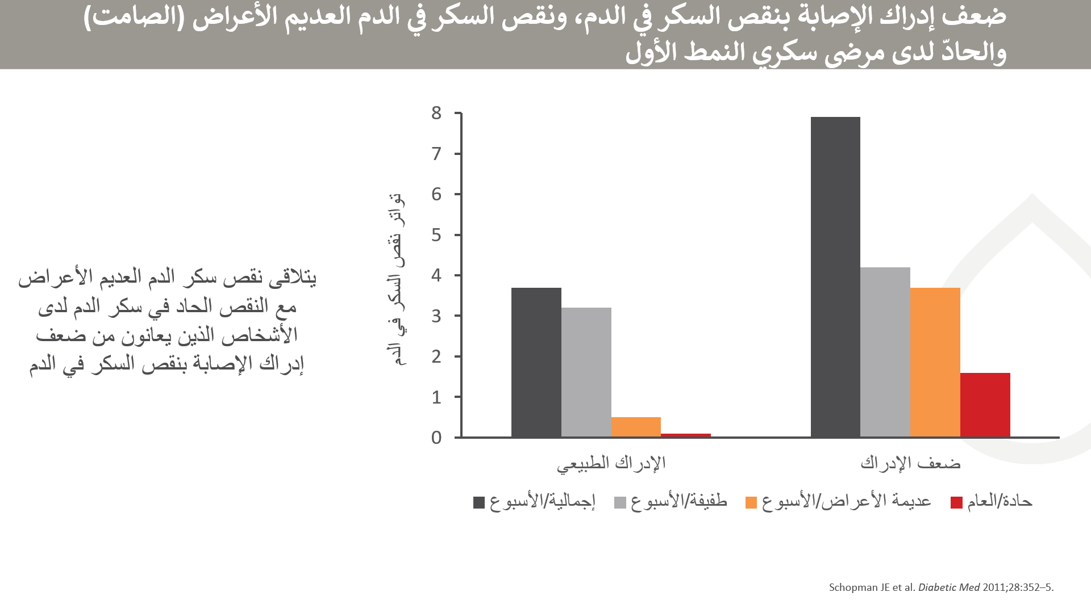
Notes:
تمت مقارنة 19 مريضًا من المصابين بسكري النمط الأول الذين يتمتعون بإدراك طبيعي لنقص سكر الدم بـ 19 مريضًا ممّن يعانون من ضعف إدراك الإصابة بنقص السكر في الدم بحيث كانت المجموعتان متطابقتين فيما يخص العمر والجنس ومدة السكري والتحكم في نسبة السكر في الدم.
تم تقدير تواتر النقص الحاد في سكر الدم في العام السابق بشكلٍ رجعيٍّ.
تمت مراقبة غلوكوز الدم الشعيري بشكلٍ استشرافيٍّ أربع مرات يوميًّا، على فترة 4 أسابيع.
تم تسجيل كافة قيم الغلوكوز الأدنى من 3 مليمول/ل وتصنيفها حسب استجابة الأعراض.

Slide 31
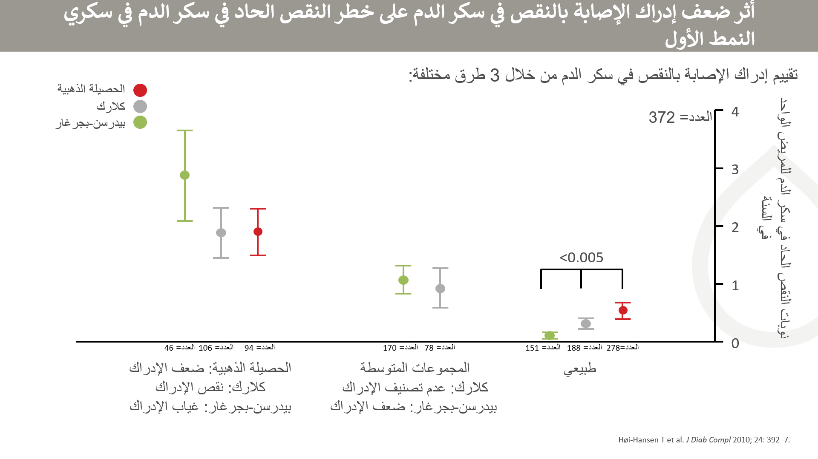
Notes:
ملأ الاستبيان الذي يشمل الطرق الثلاث 372 مريضًا في العيادات الخارجية من المصابين بسكري النمط الأول [43% من النساء، العمر 51 ± 14 عامًا (المتوسط ± الانحراف المعياري)]، ذوي مدة سكري تبلغ 24 ± 13 عامًا، ومستوى لهيموغلوبين السكري (HbA_{1c}) يبلغ 8.2 ± 1.0%.
إن كافة الطرق الثلاث لتقييم إدراك نقص السكر في الدم قابلة للتطبيق في الممارسة السريرية بما أن درجة الإدراك مرتبطة بخطر النقص الحاد في سكر الدم.

Slide 32
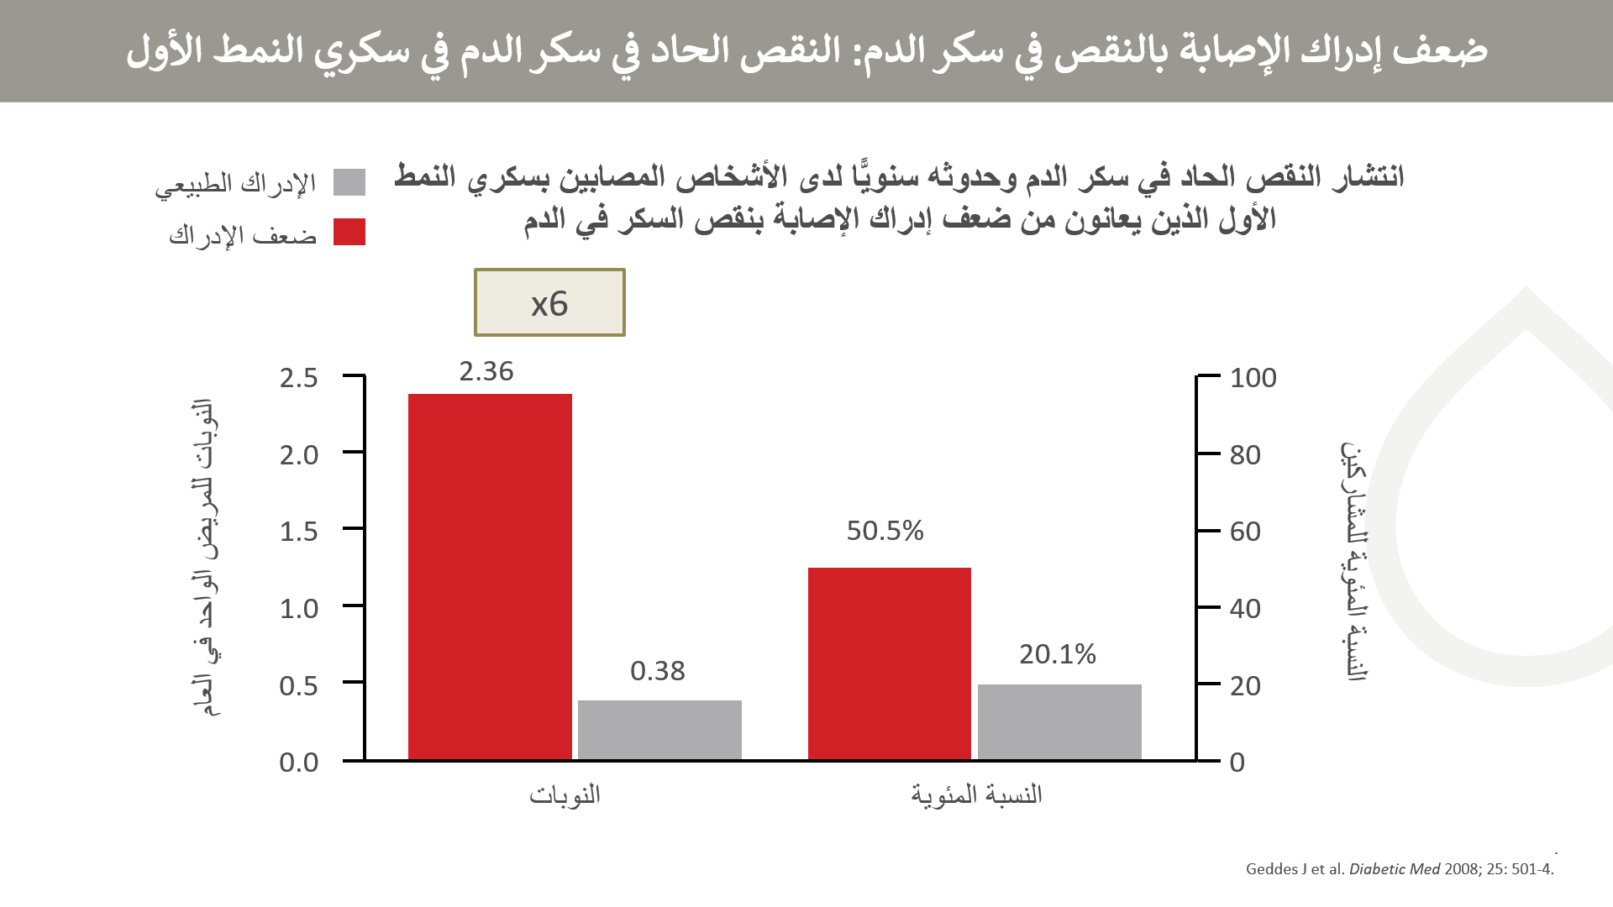
Notes:
تم تطويع 518 شخصًا من المصابين بسكري النمط الأول عبر الاختيار العشوائي لفترة ممتدة على سنتَين. وأنجز المشاركون استبيانًا يوثّق خصائص خط الأساس لحالة إدراكهم وتقييمها باستخدام طريقة الحصيلة الذهبية. وتم تسجيل عدد نوبات النقص الحاد في سكر الدم التي اختبروها في العام السابق بشكل رجعي.

Slide 33
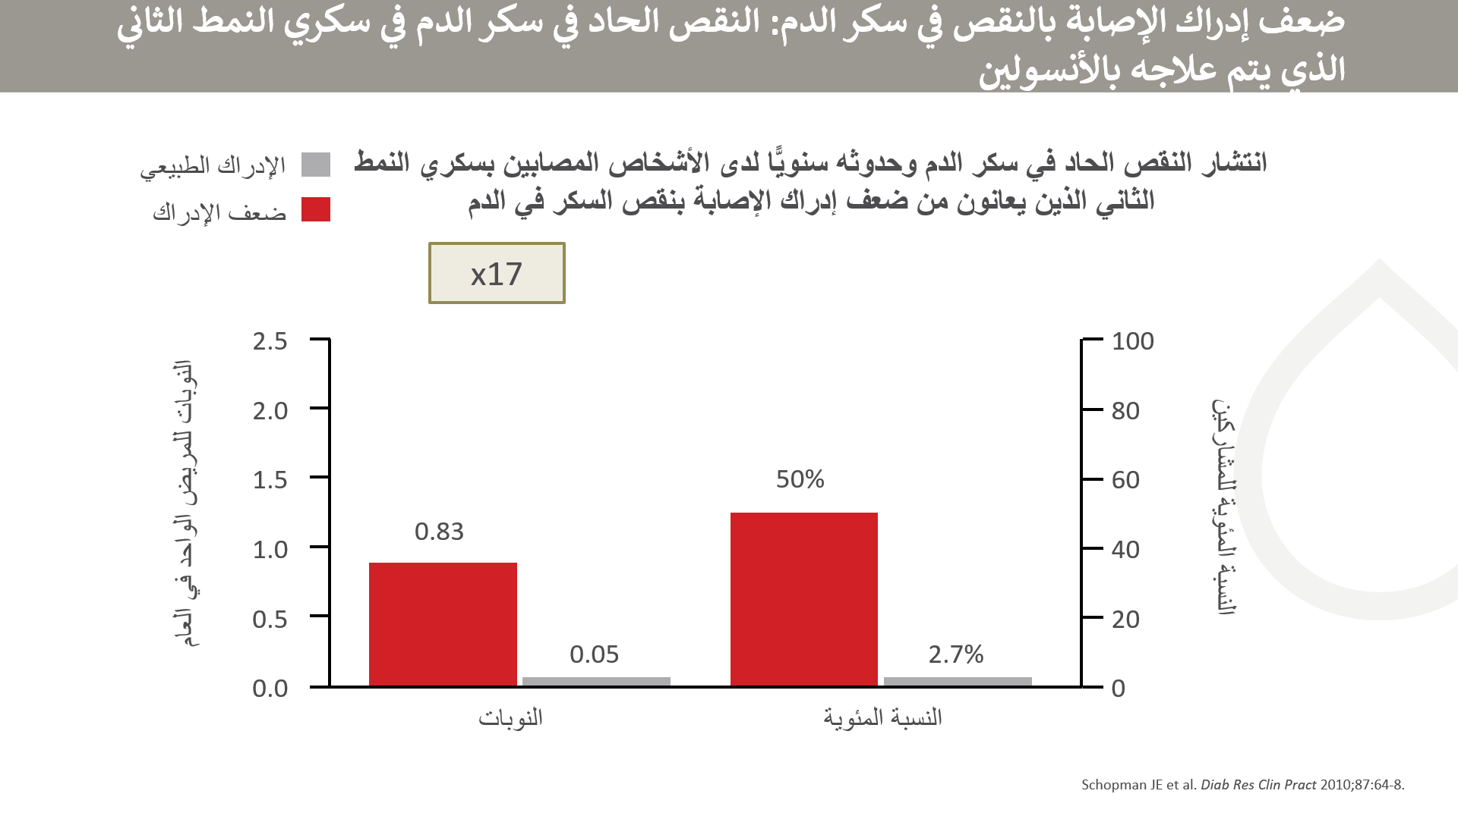
Notes:
تم الحصول على البيانات من 122 شخصًا يعانون من سكري النمط الثاني الذي يتم علاجه بالأنسولين. وتم تقييم عدم إدراك الإصابة بنقص السكر في الدم باستخدام نظام الحصيلة الذهبية. وتم تقدير التعرض السابق للنقص الحاد في سكر الدم (النوبات التي تتطلب المساعدة الخارجية) بشكلٍ رجعيٍّ للعام الذي سبق الدراسة.

Slide 34
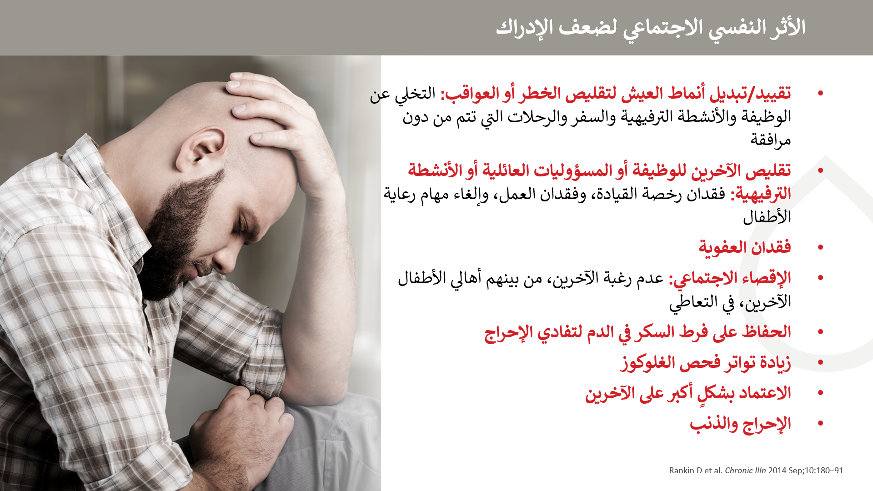
Notes:
ربما من الصعب تفريق أثر ضعف إدراك الإصابة بنقص السكر في الدم عن أثر الاختبار السابق للنوبات الحادة.
شملت هذه الدراسة 38 شخصًا من المصابين بسكري النمط الأول الذين بلغت حصيلتهم الذهبية أكثر من 4، وعانوا من ثلاث نوبات أو أكثر لتدني مستويات غلوكوز الدم إلى أقل من 3 مليمول/ل (54 ملغم/دل) من دون اكتشاف أي أعراض طيلة أسبوعَين قيست في خلالهما نتائج غلوكوز الدم، واختبروا على الأقل نوبة واحدة من النقص الحاد في سكر الدم الذي يتطلب المساعدة من طرف ثالث في العامَين الماضيَين.

Slide 35

Notes:
غالبًا ما لا يسهل تمييز أثر ضعف إدراك الإصابة بنقص السكر في الدم على العائلة عن أثر النوبات الحادة لنقص السكر في الدم، لكن في الدراسة أعلاه، تَحدّثَ الباحثون إلى أقارب الأشخاص الذين تم تطويعهم في دراسة على أساس إصابتهم بسكري النمط الأول ومعاناتهم من ضعف الإدراك وحيازتهم حصيلة ذهبية فاقت معدل 4 أو وازته.

Slide 36
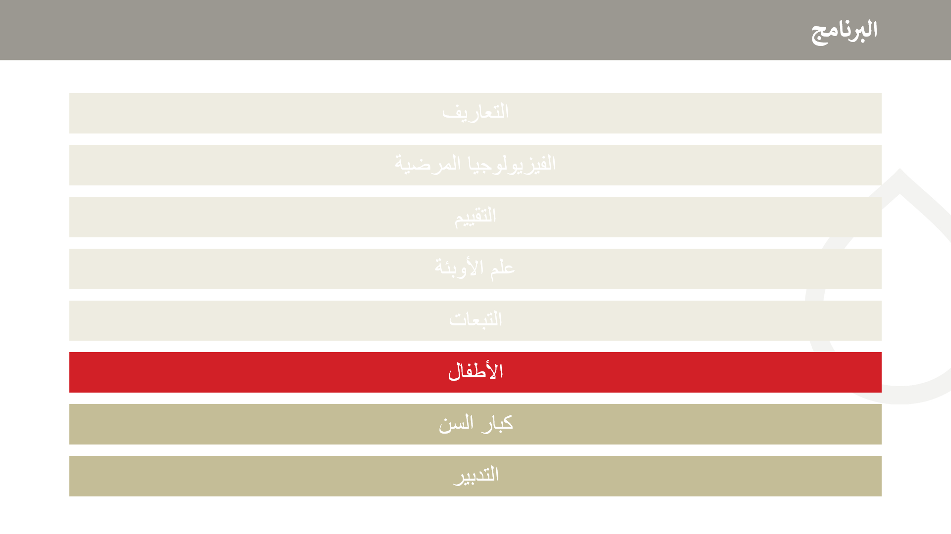

Slide 37
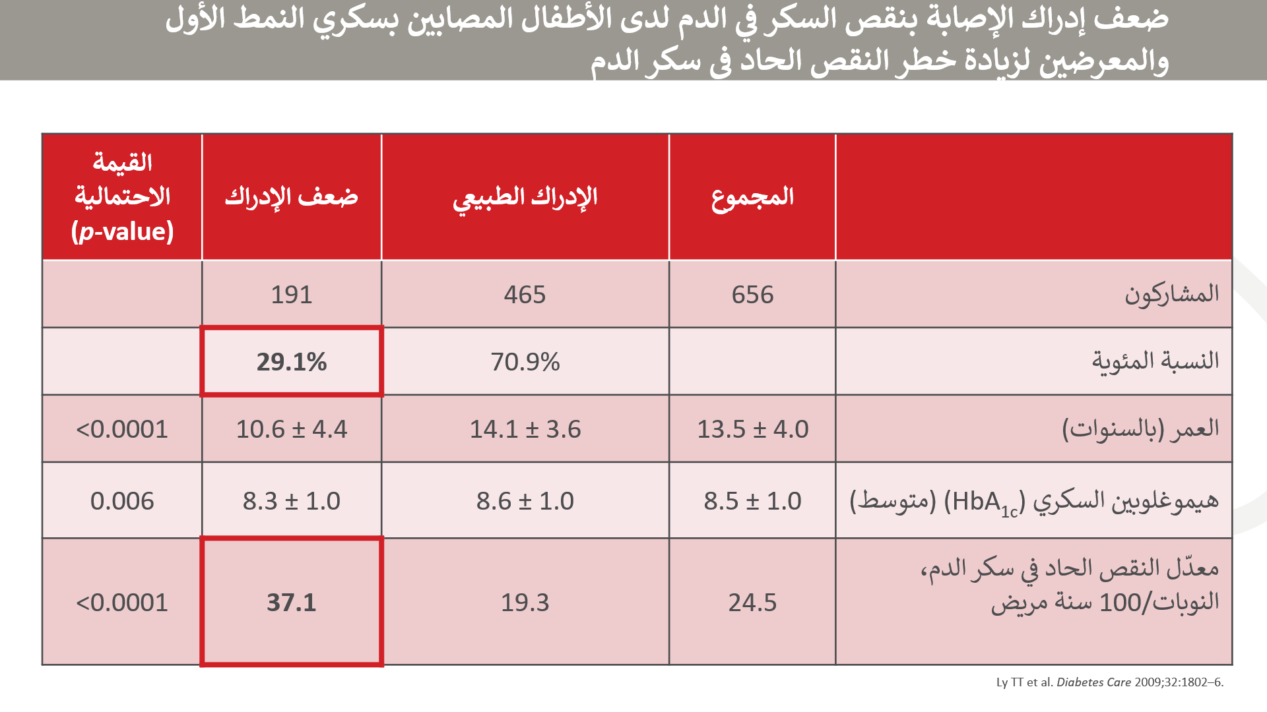
Notes:
37
حُدد حدوث ضعف إدراك الإصابة بنقص السكر في الدم لدى الأطفال المصابين بسكري النمط الأول في أستراليا الغربية عبر استبيانٍ في خلال دراسة أنجزتها د. باتريسيا غاليغو. وكان الأطفال والمراهقون المصابون بسكري النمط الأول الذين تتراوح أعمارهم من 6 أشهر إلى 19 عامًا وتبلغ مدة إصابتهم بالسكري 6 أشهر على الأقل، ويحضرون إلى عيادات سكري الأطفال في ”مستشفى الأميرة مارغريت“ (Princess Margaret Hospital)، مؤهّلين للمشاركة في الدراسة. وحُدد ضعف إدراك الإصابة بنقص السكر في الدم عندما كانت حصيلة كلارك الخاصة بالمرضى تساوي معدل 4 أو تفوقه. وكانت نسبة حدوث عدم إدراك الإصابة بنقص السكر في الدم مرتفعة جدًّا إذ بلغت 29% لدى هذه الفئة من السكان ولدى هذه المجموعة. وبلغَ معدّل نوبات النقص الحاد في سكر الدم حوالى الضعف مقارنةً بالأطفال الذين يتمتعون بإدراك طبيعي.

Slide 38
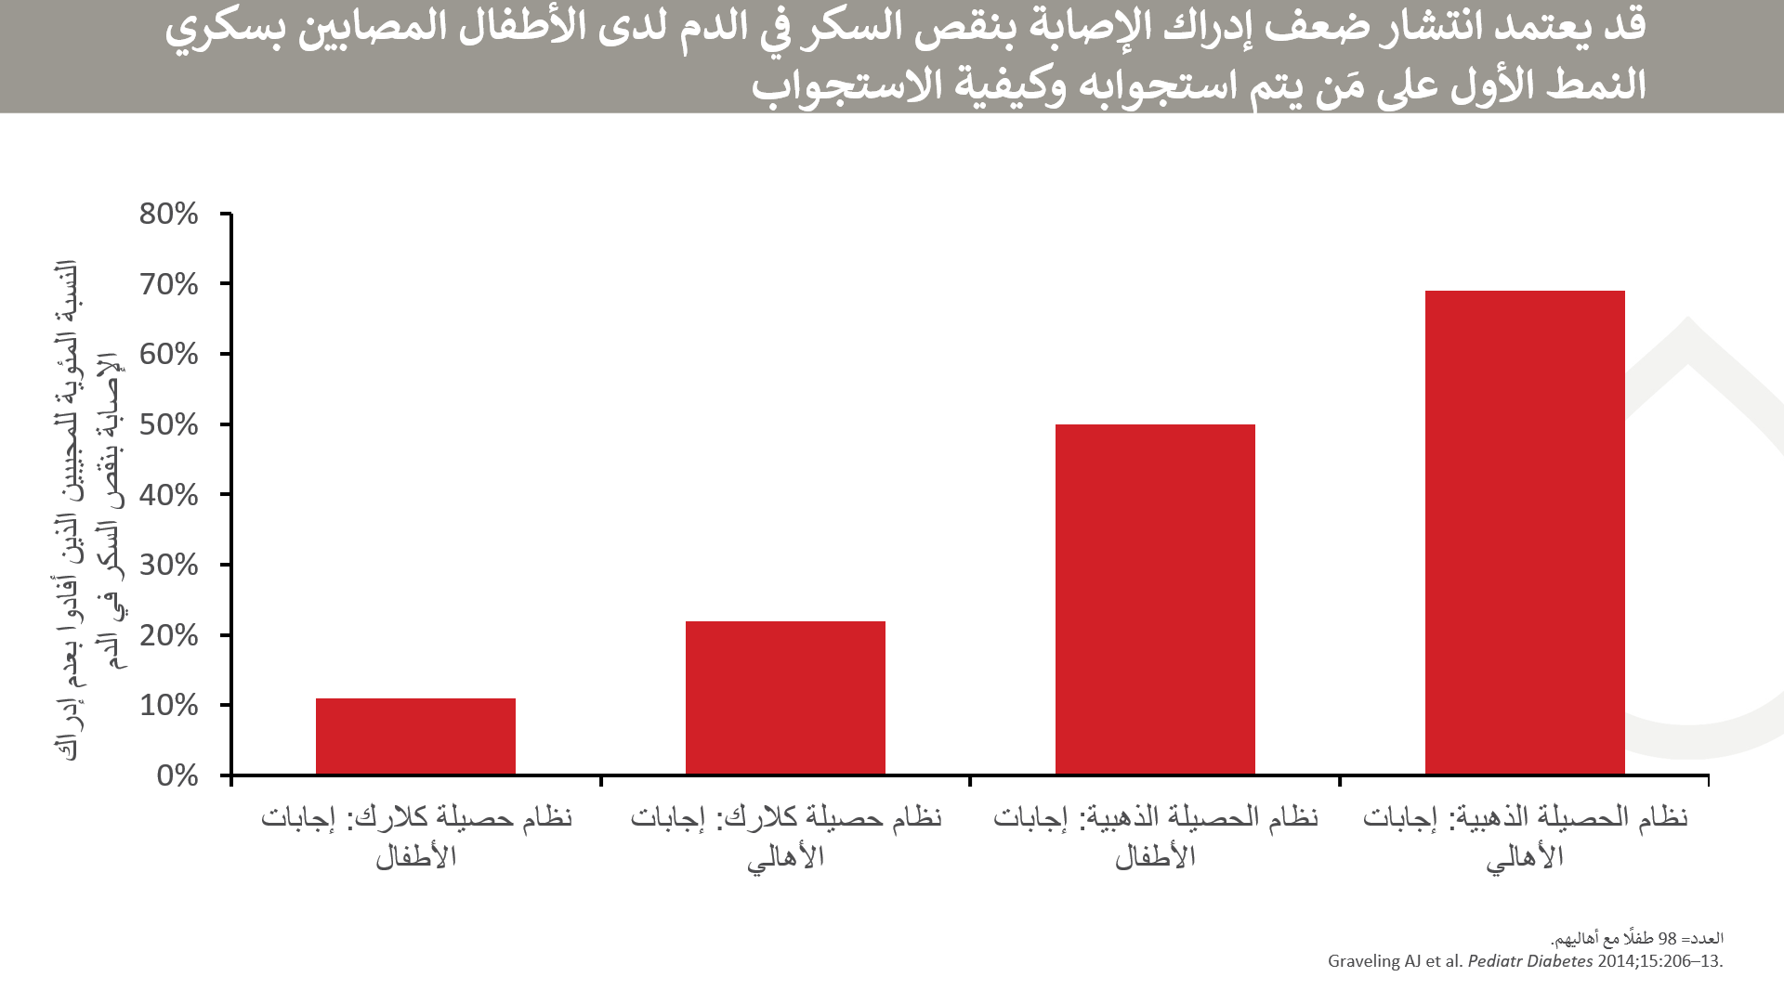
Notes:
أنجز الاستبيانات 98 طفلًا من المصابين بسكري النمط الأول (متوسط العمر 10.6 سنوات) مع أهاليهم (أو أحد الوالدَين)، وجُمعت بيانات دخول المستشفى للعام السابق. وتم تقييم إدراك الإصابة بنقص السكر في الدم باستخدام نظام ’حصيلة كلارك‘ أو نظام ’الحصيلة الذهبية‘. وأجرى المشاركون على مدى 4 أسابيع قياسات روتينية لغلوكوز الدم وأنجزوا استبيانات بعد كل نوبة من نقص السكر في الدم. وصنّف استبيان نظام ’الحصيلة الذهبية‘ نسبة أكبر من المشاركين على أنها تعاني من عدم إدراك الإصابة بنقص السكر في الدم مقارنةً باستبيان نظام ’حصيلة كلارك‘.

Slide 39
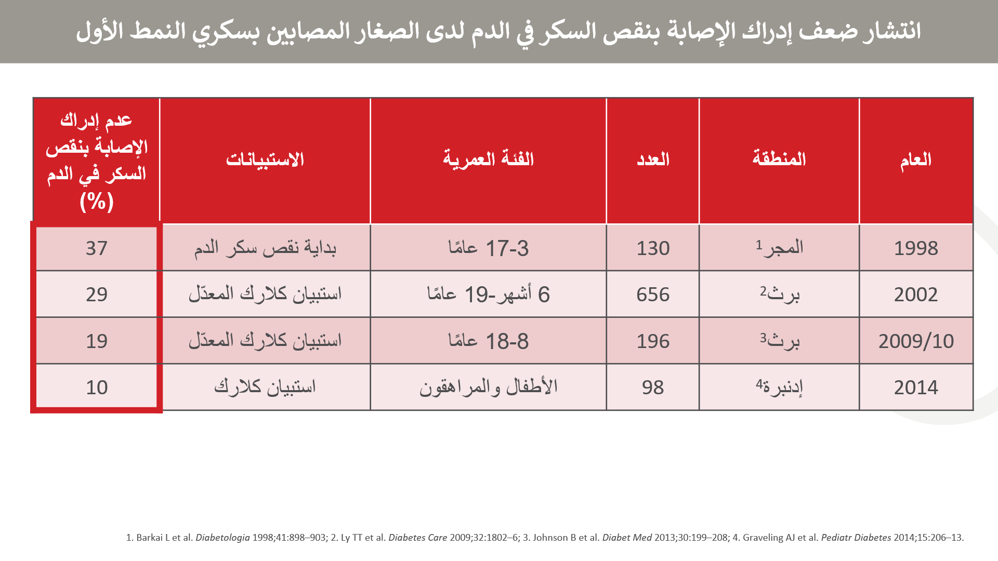

Slide 40
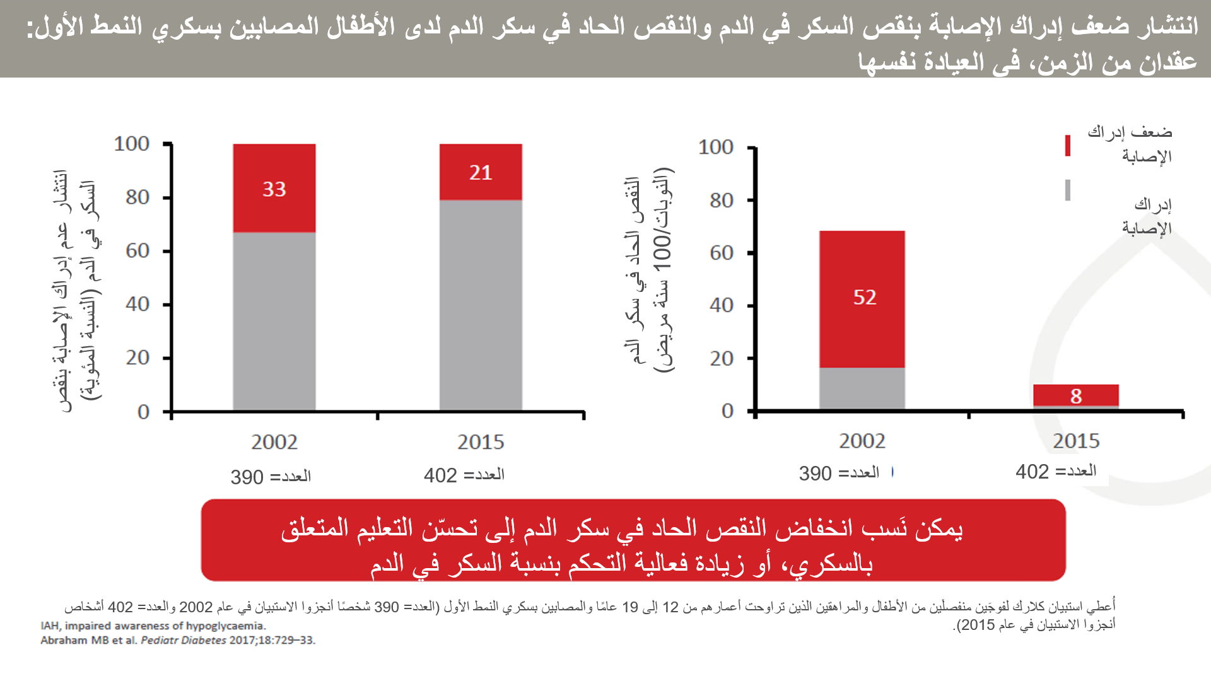
Notes:
كان انتشار ضعف إدراك الإصابة بنقص السكر في الدم أدنى بكثير لدى فوج العام 2015 مقارنةً بفوج العام 2002.
ويُشار إلى أن انخفاض النقص الحاد في سكر الدم يمكن أن يُنسَب إلى زيادة استخدام نظائر الأنسولين، أو العلاج بمضخة حقن الأنسولين، أو تحسّن التعليم المتعلق بالسكري، أو زيادة فعالية التحكم بنسبة السكر في الدم.

Slide 41

Notes:
تترتب عن النقص الحاد في سكر الدم لدى الأطفال بعض التبعات على الوالدَين أو الأشخاص الذين يعالجونهم.

Slide 42
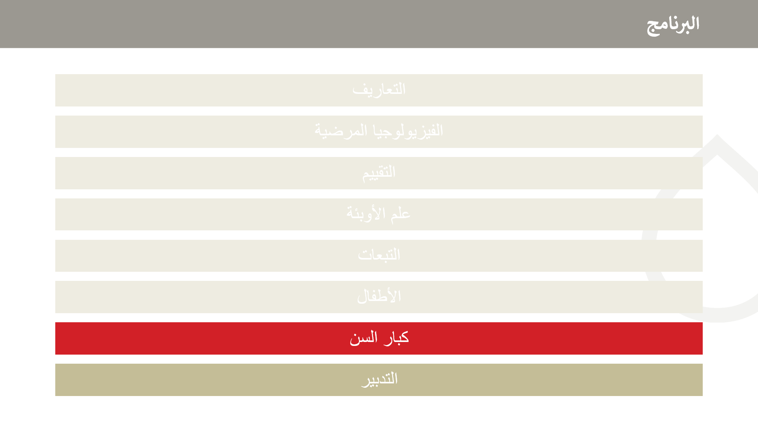

Slide 43

Notes:
أظهرت الدراسات السابقة أن الأعراض المرتبطة بنقص السكر في الدم شائعة لدى كبار السن. وبالإضافة إلى ذلك، تنخفض لدى هذه الفئة العمرية عتبات السكر في الدم الاعتيادية التي تنشأ فيها الأعراض أو العجز المعرفي لدى الفئة الأصغر من السكان.

Slide 44

Notes:
تزيد الأمراض المصاحبة الأخرى المرتبطة بفئة كبار السن صعوبة التعرف إلى نقص السكر في الدم لديهم بسبب تداخل الأعراض.

Slide 45

Notes:
تواجه فئة كبار السن تبعات ناتجة عن نقص السكر في الدم تكون مختلفة عن تلك التي تواجهها الفئة الأصغر سنًا من السكان.

Slide 46
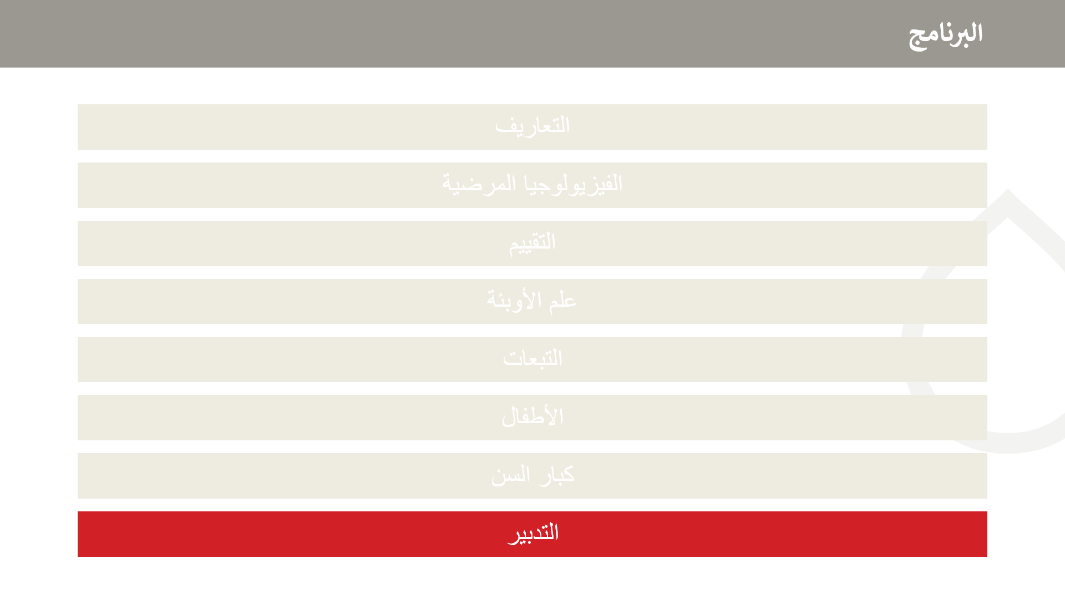

Slide 47
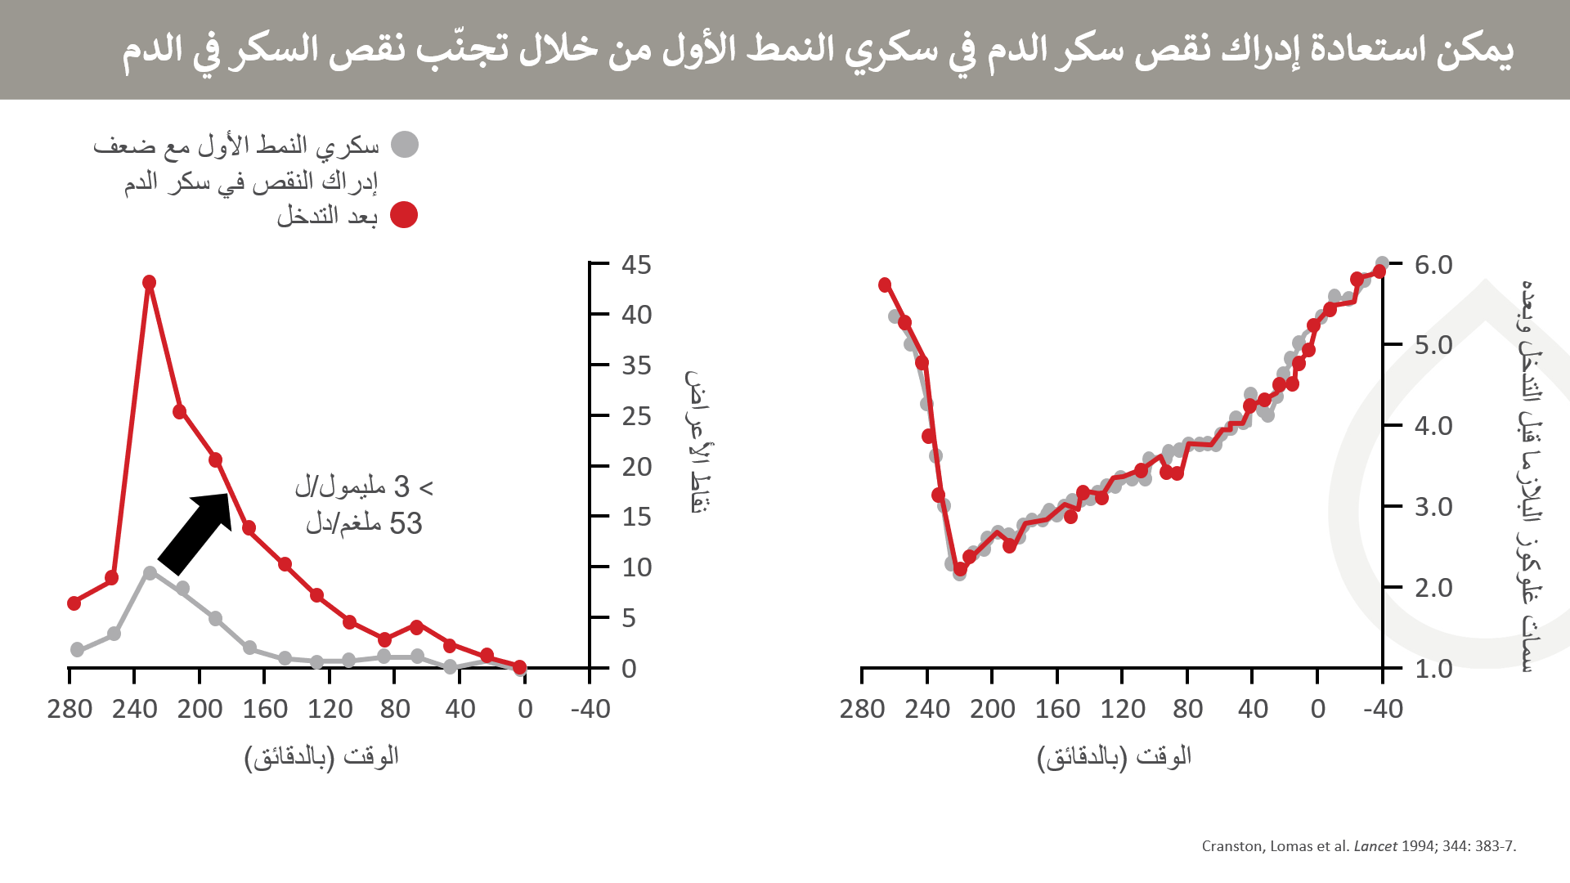
Notes:
في هذه الدراسة، قيست الاستجابات لنقص السكر في الدم المسبَّب تجريبيًّا (إلى اليمين) لدى 12 شخصًا من المصابين بسكري النمط الأول والنقص الحاد المتكرر في سكر الدم قبل تفادي التعرض لغلوكوز البلاسما المُقاس والأدنى من 3 مليمول/ل لمدة ثلاثة أسابيع على الأقل وبعده. وبالإجمال، تمت استعادة استجابات الأعراض والأدرينالين. وكان ستة منهم يتلقون علاجًا مكثّفًا للسكري من النمط الأول، وستة يعانون من مشاكل نقص السكر في الدم كجزءٍ من التدبير الذاتي الأضعف عمومًا للسكري، لكنهم أظهروا جميعًا التحسن. وخارج إطار البحث، لم يتمكن جميعهم من الحفاظ على المنفعة الناتجة عن تعديلات جرعات الأنسولين التي أحدثها الباحث في خلال التجربة. وأُجريت هذه الدراسة في حقبة ما قبل تعديل الجرعة لتناول غذاء طبيعي (DAFNE) في المملكة المتحدة.

Slide 48

Notes:
لا بدّ من تولي التدبير بشكلٍ مناسبٍ من أجل تحقيق التوازن فيما يخص تفادي نقص السكر في الدم وخطر النوبات المستقبلية. فيمكن أن تساهم تقنيات التدبير غير الملائمة زيادة خطر نقص السكر في الدم.

Slide 49
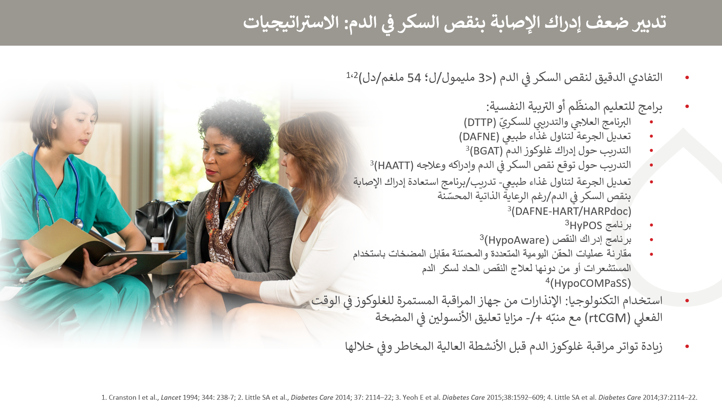
Notes:
يمكن استخدام عدد من الاستراتيجيات لتدبير ضعف إدراك الإصابة بنقص السكر في الدم وتدبير نقص السكر في الدم. فترتبط النوبات المتواترة لنقص السكر في الدم بضعف إدراك الإصابة به. وبالتالي، يمكن أن يؤدي التصدي لنقص السكر في الدم أو تفاديه إلى تقليل ضعف إدراك الإصابة به.
كما يمكن أن تؤدي البرامج التوعوية التي تشمل تلك المذكورة في اللائحة إلى تحسين ضعف إدراك الإصابة بنقص السكر في الدم.
ويمكن اللجوء إلى مراقبة غلوكوز الدم بعناية، لا سيما في خلال الأنشطة العالية المخاطر، وتعزيز ذلك عبر استخدام التكنولوجيا مثل جهاز المراقبة المستمرة للغلوكوز (CGM).

Slide 50
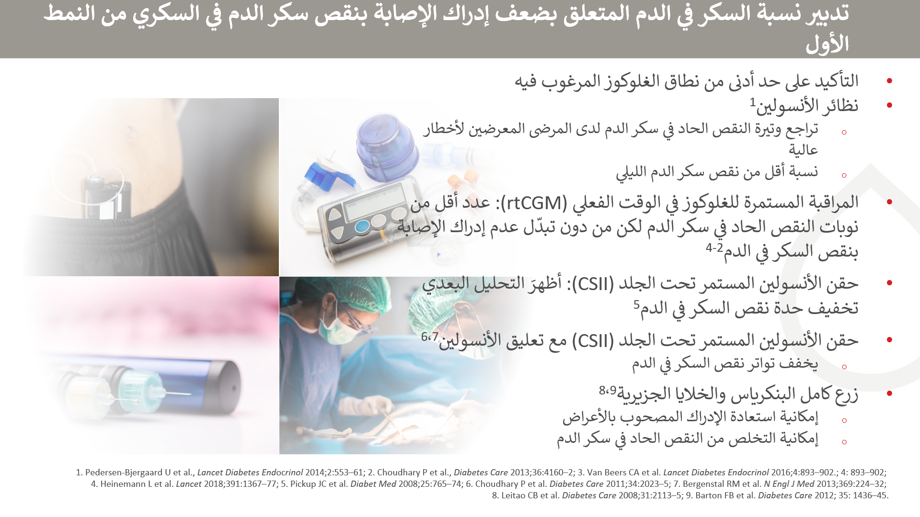

Slide 51
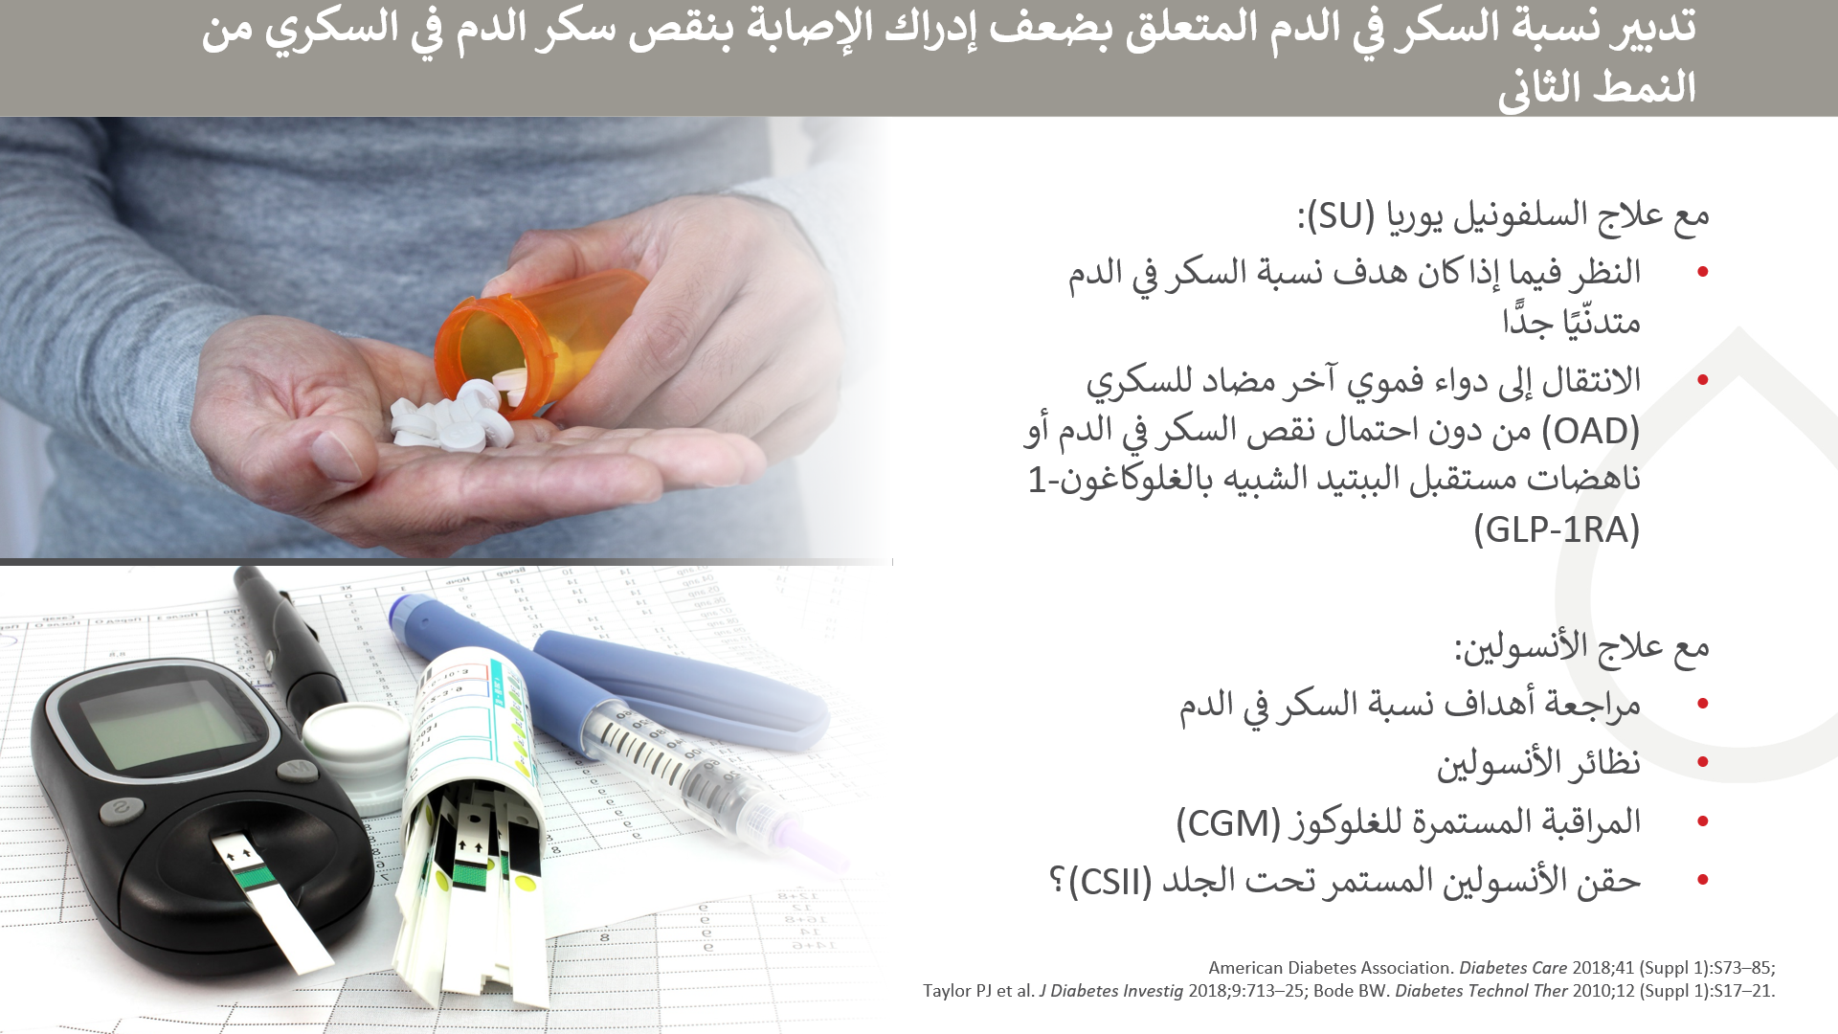

Slide 52
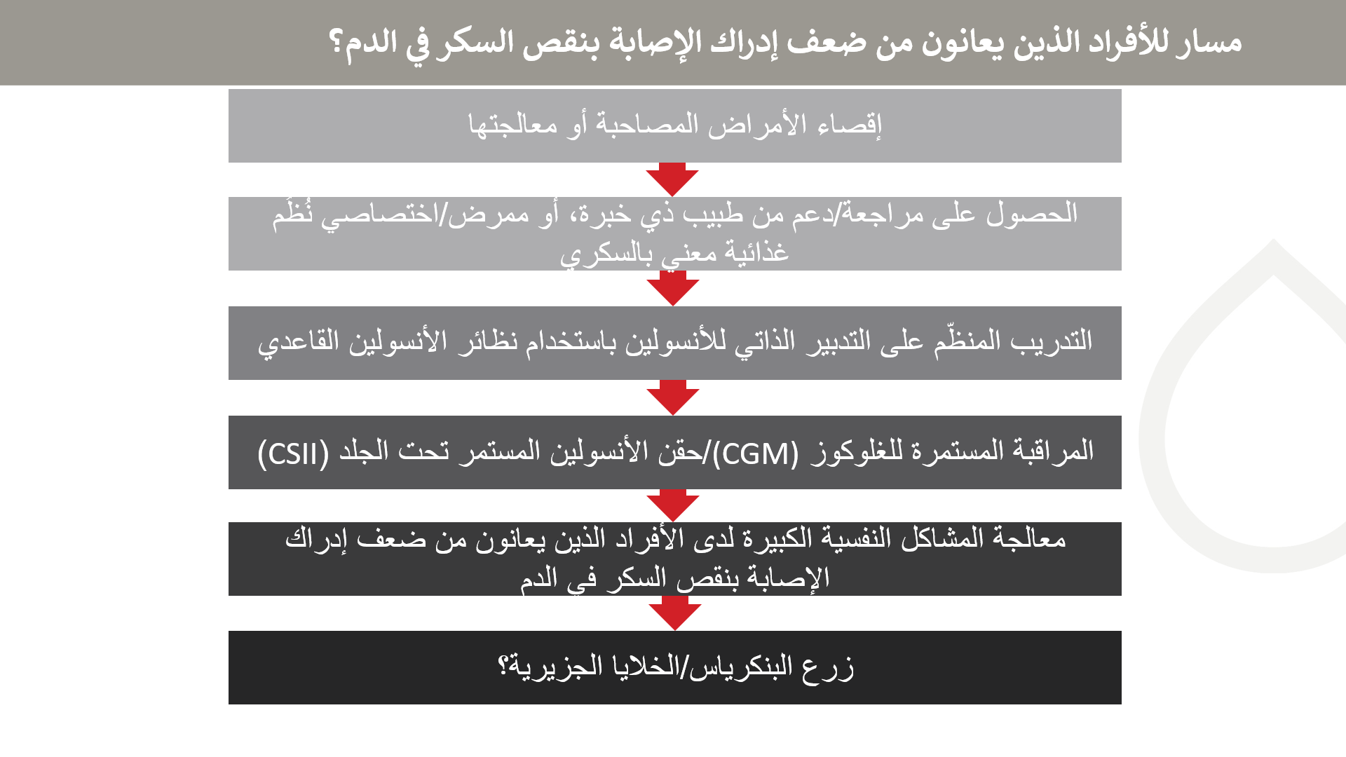

Slide 53
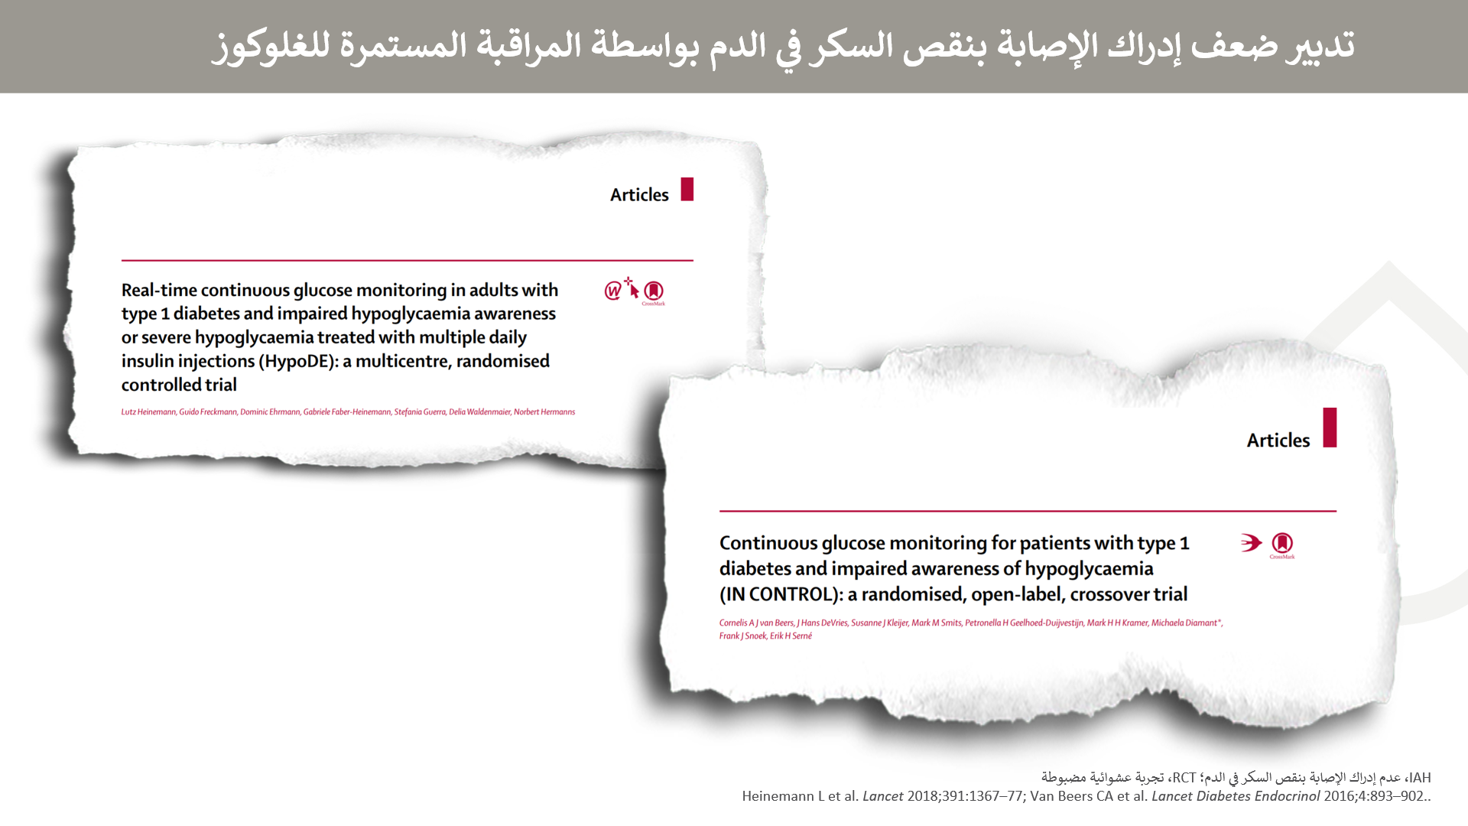

Slide 54
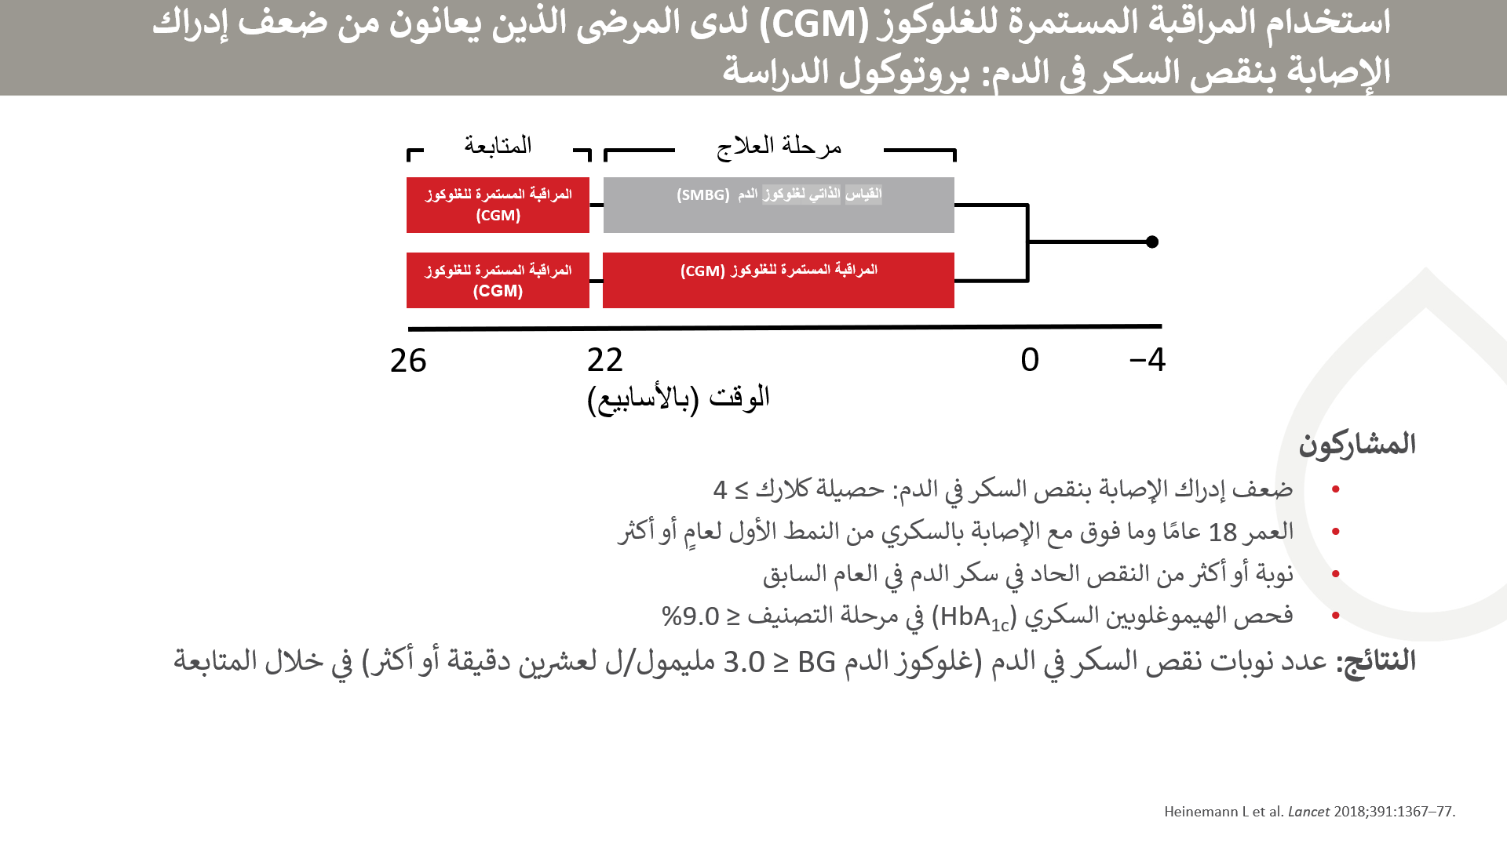
Notes:
ارتدى المشاركون جميعهم جهازًا للمراقبة المستمرة المخفية للغلوكوز في الوقت الفعلي (rtCGM) على مدى 28 يومًا وتم إدراجهم عشوائيًّا في مجموعة المراقبة المستمرة غير المخفية للغلوكوز في الوقت الفعلي (rtCGM) على مدار 26 أسبوعًا أو مجموعة الضبط (استمرار القياس الذاتي لغلوكوز الدم SMBG)
تم تحقيق عشوائية الكُتل مع اعتماد المساواة في التوزيع بشكلٍ محوري، وشكّل موقع الدراسة المتغيّر الطبقي
لم يكن إخفاء المشاركين ومواقع الدراسة ممكنًا. وارتدى مشاركو مجموعة الضبط جهازًا للمراقبة المستمرة المخفية للغلوكوز في الوقت الفعلي (rtCGM) في خلال مرحلة المتابعة (الأسابيع 22-26)
تم توزيع 149 مشاركًا بشكلٍ عشوائيٍّ (العدد= 74 في مجموعة الضبط؛ العدد= 75 في مجموعة المراقبة المستمرة للغلوكوز في الوقت الفعلي (rtCGM، وأنجز 141 مرحلة المتابعة (العدد= 66 في مجموعة الضبط؛ العدد= 75 في مجموعة المراقبة المستمرة للغلوكوز في الوقت الفعلي (rtCGM
54

Slide 55
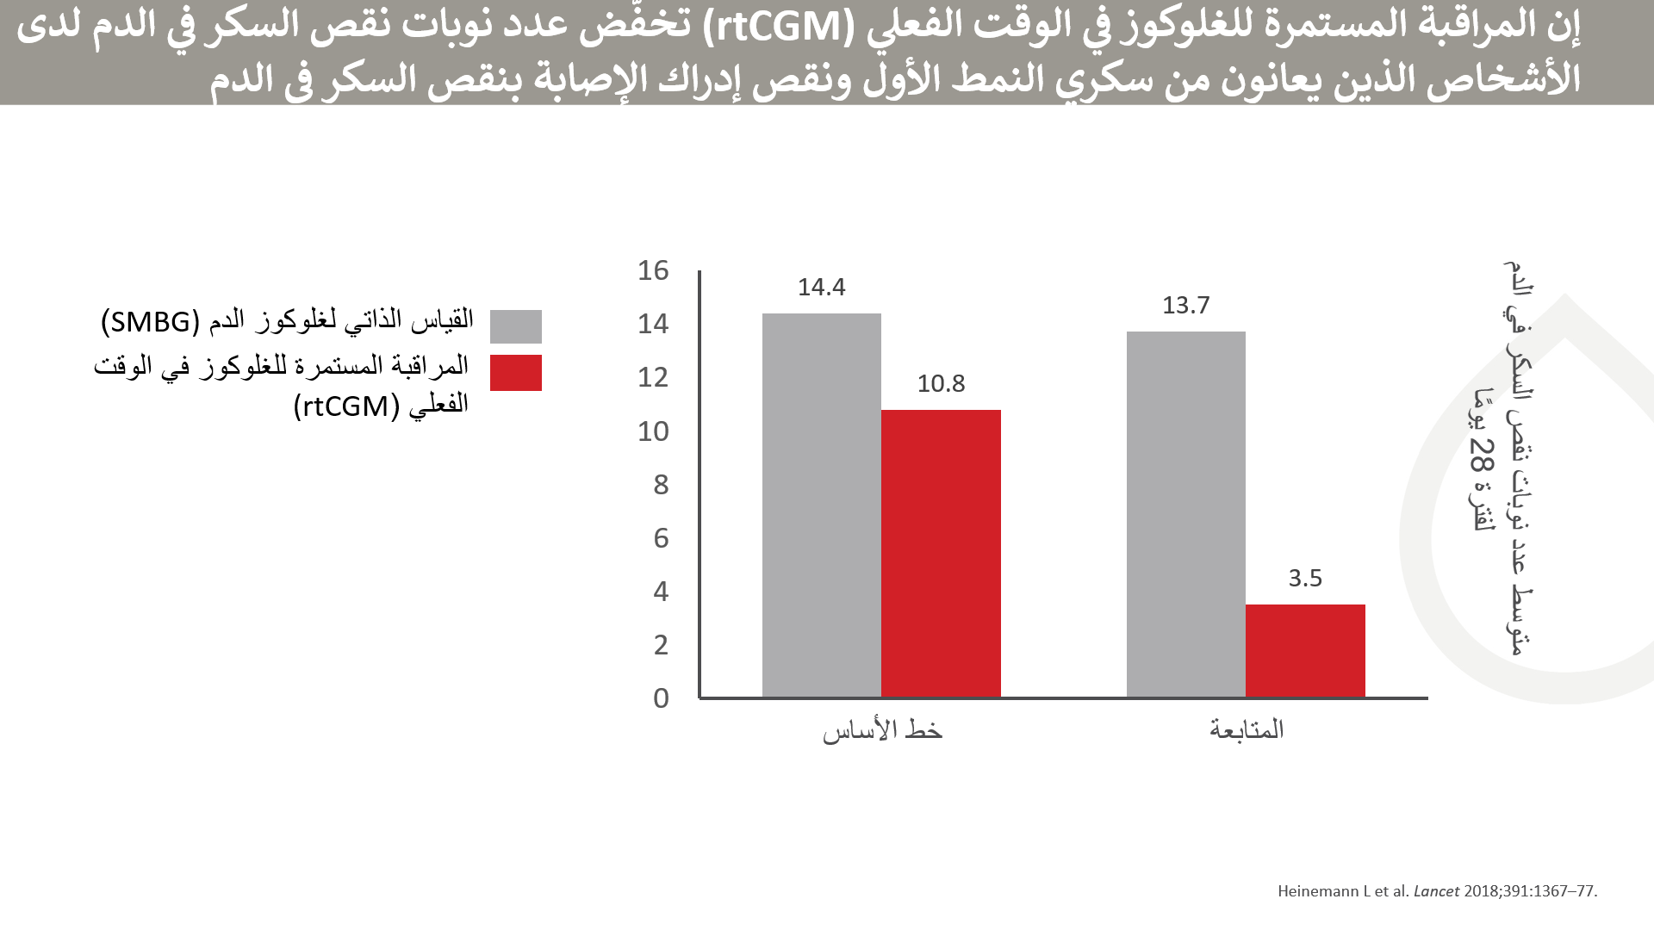
Notes:
انخفض متوسط عدد نوبات نقص السكر في الدم لفترة 28 يومًا بين المشاركين في مجموعة المراقبة المستمرة للغلوكوز في الوقت الفعلي ((rtCGM من 10.8 (الانحراف المعياري SD 10.0) إلى 3.5 (4.7)
كانت نسب الانخفاض بين مشاركي مجموعة الضبط ضئيلة (من 14.4 (12.4) إلى 13.7 (11.6))
انخفض حدوث نوبات نقص السكر في الدم بنسبة 72% لدى المشاركين في مجموعة المراقبة المستمرة للغلوكوز في الوقت الفعلي ((rtCGM (نسبة معدّل الحدوث 0.28 [95% مجال الثقة CI 0.20-0.39]، القيمة الاحتمالية p > 0.0001

Slide 56
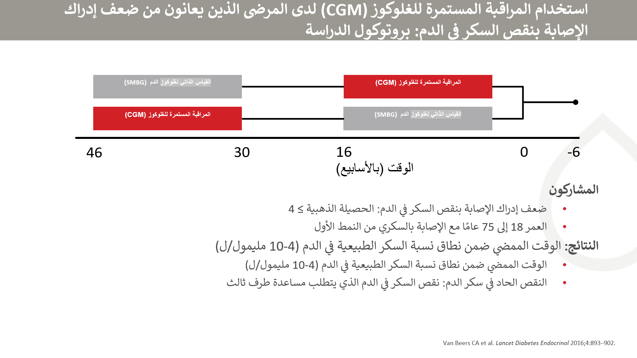
Notes:
تم إدراج المرضى عشوائيًّا إما في 16 أسبوعًا من المراقبة المستمرة للغلوكوز (CGM) يتبعها 12 أسبوعًا من التنقية و16 أسبوعًا من القياس الذاتي لغلوكوز الدم (SMBG)، أم في 16 أسبوعًا من القياس الذاتي لغلوكوز الدم (SMBG) يتبعها 12 أسبوعًا من التنقية و16 أسبوعًا من المراقبة المستمرة للغلوكوز (CGM) (حيث شكّل القياس الذاتي لغلوكوز الدم (SMBG) حالة الضبط).
56

Slide 57
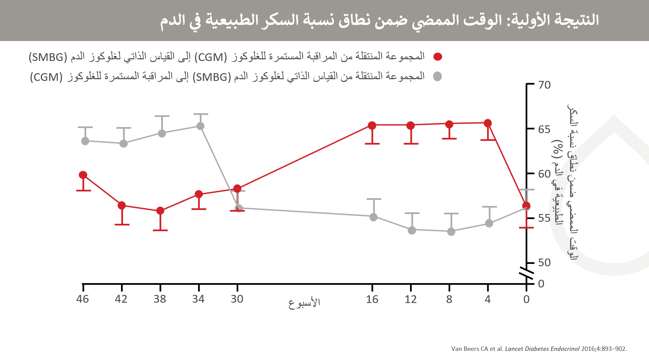
Notes:
في خلال مرحلة المراقبة المستمرة للغلوكوز (CGM)، استخدم المرضى جهاز المراقبة المستمرة للغلوكوز في الوقت الفعلي (rtCGM) الذي يتألف من جهاز ”باراديغم فيو“ ((Paradigm Veo وجهاز الإرسال ”ميني لينك“ (MiniLink) ومستشعر الغلوكوز ”إنلايت“ (Enlite) (شركة ”ميدترونيك“ Medtronic، كاليفورنيا، الولايات المتحدة)
في خلال مرحلة القياس الذاتي لغلوكوز الدم (SMBG)، تم تزويد المرضى بجهاز للمراقبة المستمرة المخفية للغلوكوز (CGM)، يتألف من جهاز ”آي برو 2“ iPro 2)) للمراقبة المستمرة للغلوكوز ومستشعر الغلوكوز ”إنلايت“ ((Enlite الذي لا يُظهر قيم الغلوكوز في الوقت الفعلي.
لم تستخدم أي معايير لتحديد عدد القياسات الذاتية اليومية لغلوكوز الدم (SMBG) وأجهزة القياس الذاتي لغلوكوز الدم(SMBG) بين المرضى، لمحاكاة ظروف الحياة الواقعية.

Slide 58
